Slide 1
宁波华能管理模式诊断报告
机密
北大纵横管理咨询公司
2001年11月

Slide 2
重要说明
本报告为中期汇报，所有意见均非最终结论。

Slide 3
导读
项目小结
战略分析
组织结构分析
营销管理分析
采购管理分析
运作管理分析
财务管理分析
人力资源管理分析
企业文化分析
下阶段计划

Slide 4
项目进程
第一周
第二周
第三周
第四周
第五周
第二期末
09/10-14/10
15/10-21/10
22/10-28/10
29/10-04/11
05/11-08/11
09/11
宁波
宁波
宁波
北京
宁波
宁波
初步内部资料收集，资料分析
员工访谈，高层访谈，资料分析
问卷调查，工作分析，供应商访谈，集中讨论，资料补充
撰写建议报告初稿，专家讨论
修改报告
中期汇报
访谈分析阶段
面访：40人（公司内部34人，供应商5家，
国家有关经济部门1人）
撰写报告阶段
汇报

Slide 5
导读
项目小结
战略分析
组织结构分析
营销管理分析
采购管理分析
运作管理分析
财务管理分析
人力资源管理分析
企业文化分析
下阶段计划

Slide 6
战略分析
宁波华能在外贸行业的竞争环境下，进行了战略调整，并取得了一定的成效，也遇到一定的困难。
宁波华能在战略调整中，缺乏明确的战略规划，导致对战略方向的不明确。在不明确的战略指导下，宁波华能的战略实施效果不明显，并导致管理中的问题。

Slide 7
企业的管理活动是围绕战略进行的，战略的关键在于企业如何在价值创造的过程中形成自己的核心能力
控制、调整
战略
组织结构
运行体系
人员
确定企业远景
确定企业目标
在内外部环境下，为实现目标确定竞争策略
根据实现战略所需职能进行机构设置
根据职能实现界定组织之间的关系
保障组织结构运行，制定：
业务运作制度
财务内控制度
决策制度
任务分解到个人
根据任务目标要求进行人员配置
控制目标完成过程与结果

Slide 8
整个产业价值链中，众多厂商在不同增值环节创造价值，同时获得利润，宁波华能长期以来以外贸为主
价值增值过程
研发
采购
制造
质检
物流
国际贸易
国内贸易
批发
零售
售后服务
一体化企业
新产品开发部门
采购部门
制造部
质检部
物流部门
营销部门
售后服务部门
专业公司
设计中心
如设计院、设计公司等
采购集团
如采购联盟、专业采购公司等
加工中心
专业检验中心
专业仓库
运输公司
外贸公司
进口商
批发商
零售商
特约维修商
批发商
批发商

Slide 9
伴随外部环境的变化，外贸公司选择向价值链横向和纵向整合
进出口权进一步放开
国家改革开放力度扩大
对外交流渠道日益增多
国内经济向外向型转化
即将加入WTO
外贸行业代理差价日趋下降
业务竞争日渐激烈
人员流失
行业借鉴：
中技进出口公司：纵向整合，投资入股生产厂家、建筑公司等
江苏海企：自行投资工厂
宁波联合公司：横向整合，专做代理

Slide 10
宁波华能在环境变化中基于对利润的追求和资源的控制，采取品牌战略，在价值链上进行了纵向延伸
研发
采购
制造
质检
物流
国际贸易
国内贸易
批发
零售
售后服务
研发
采购
制造
质检
物流
对外贸易
进口贸易
批发
零售
售后服务

Slide 11
在价值链延伸的同时，宁波华能的服务对象实质上由供应商与国外进口商转向终端用户
供应商
生产什么？
宁波华能
能否撮合？
国外进口商
卖什么？
用户
能买到什么？
供应商
能生产什么？
华能
提供什么？
国外进口商
能不能卖？
用户
想买什么？

Slide 12
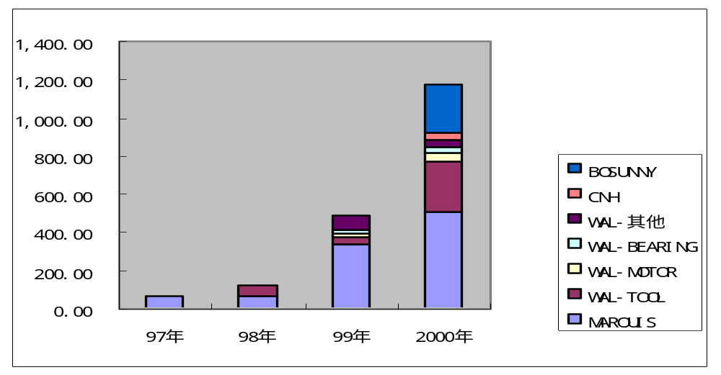
宁波华能通过做品牌实现价值增值，取得了一定的成果，品牌产品销售额增长较快
单位：万美元

Slide 13
在此过程中，随着品牌资源的定向投入，华能也由综合外贸公司向专业化公司过渡
1995为例
2001年
产品类别
电动工具、打火机、注塑机、五金
水泵、工具、文具
各类产品出口额变化大，不稳定
水泵出口额稳步上升
出口额

Slide 14
宁波华能在一定程度上也随之提高了利润控制能力
市场中竞争厂商
-
价格受市场的制约，厂商可以通过控制成本来保证股东的利润实现。西方企业通常的价格模型
成本
=
价格
利润
企业由于某种优势拥有市场价格控制能力，通过调整价格或控制成本两种方式来实现利润，也可以选择超额利润或树立高进入壁垒保持竞争优势，一般为市场垄断企业或技术垄断企业，如八十年代国企、英特尔、微软等，
市场中强势厂商
价格
=
成本
+
利润
市场中弱势厂商
-
企业在市场中处于弱势，价格受市场制约，本身无优势，产品成本受供应商或自身成本费用制约无法控制，利润的实现完全依赖市场价格与产品成本的差值，自身无力控制利润，利润一般小于行业平均利润甚至亏损。一般为供大于求市场中无竞争优势厂商，如家电业中科龙、华菱冰箱等国有企业
利润
=
价格
成本
厂商可调节因素
厂商受控因素
华能换汇成本的价格制定标准只是在做与不做中权衡，受制于外商与供应商，自身缺乏对利润的控制能力，只能通过对交易的选择来影响利润。在竞争日趋激烈的市场中，可选择的余地将越来越少，最后将被迫降低利润要求，从而使企业的盈利能力受到影响。做品牌使华能在部分地区具备一定程度的价格影响能力，从而控制利润水平。

Slide 15
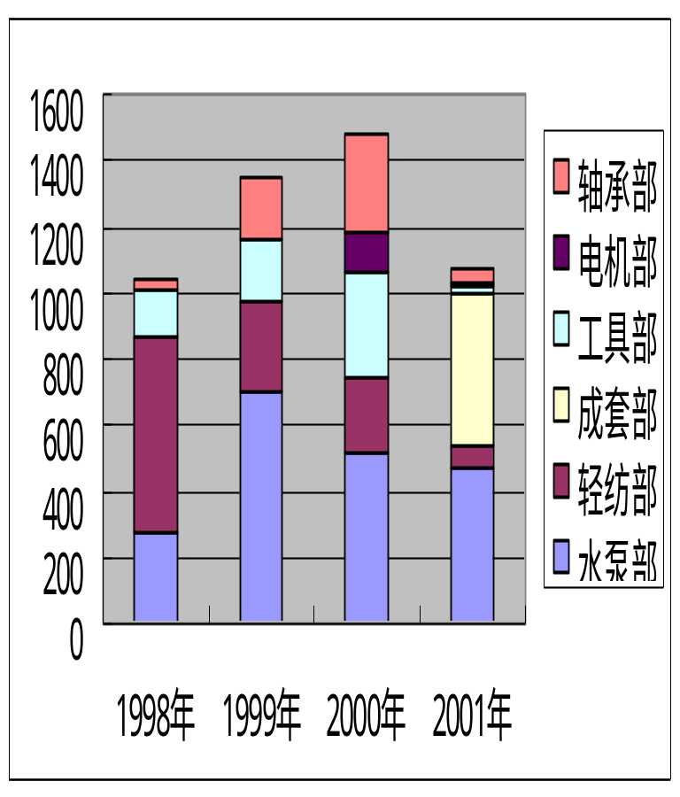
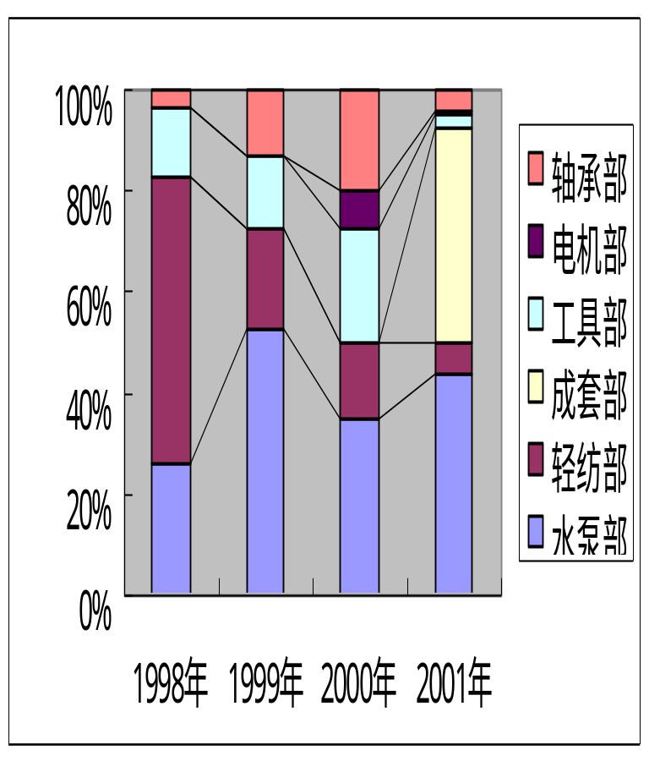
利润来源逐渐集中于水泵及成套业务，形成公司的主导业务
单位：万元
宁波华能近年各部门毛利额
宁波华能近年各部门毛利占公司比例
注：以上毛利为销售收入减销售成本和经营费用
资料来源：华能内部资料分析

Slide 16
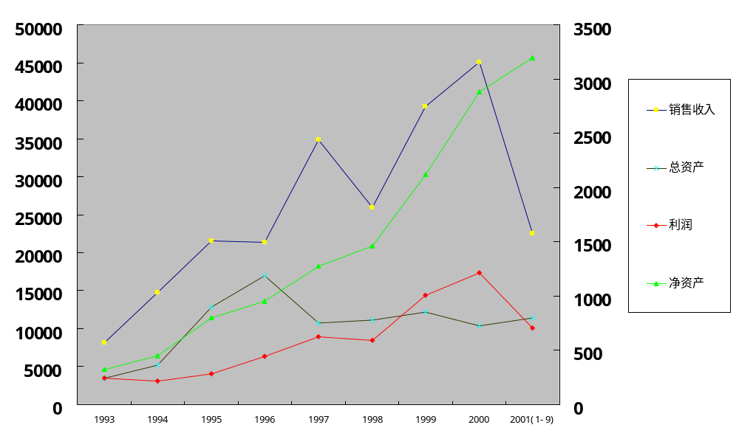
但在变革中，出现人员流失，造成销售收入的大幅下滑，并对利润产生直接影响
单位：万元
左轴
右轴

Slide 17
战略分析
宁波华能在外贸行业的竞争环境下，进行了战略调整，并取得了一定的成效，也遇到一定的困难。
宁波华能的战略调整缺乏明确的战略规划，导致对战略方向的不明确。在不明确的战略指导下，宁波华能的战略实施效果不明显，并导致管理中的问题。

Slide 18
战略规划缺乏科学的分析和广泛的参与，属于拍脑袋式决策，随意且不严密
战略规划过程
确定规划制定部门
确定战略目标
信息收集
决策程序
现状
公司领导层
根据公司短期业务目标提出
凭主观认识提出
零散，基本没有市场和竞争对手资料，仅依靠头脑中积累的数据
上层直接拍板确定
问题
1、凭经验，时间有限
2、缺少专门分析人员
1、没有分析外部市场
结构和环境的变化
2、没有分析消费者需
求的变化
3、没有分析竞争对手
4、没有考虑管理人才
的配套是否跟得上
1、不系统
2、不全面
1、缺乏上下双向
沟通
战略规划技能积累少，战略调整不及时，战略控制无人长期关注
资源使用分散，形不成集中优势
决策时对许多因素未予考虑，随时根据信息的获得进行战略决策调整
对全面信息掌握不足
难以让下层把目标转化为工作热情
导致
结果

Slide 19
公司为实现平衡过渡，以温和的促进方式推进战略转移，缺乏明确的长期战略规划和具体的战略实施措施
1997
1999
2001
提倡做品牌
CI策划
提出虚拟企业
现状
缺乏规划，没有明确的发展方向；
企业战略定位不清晰，
对市场环境的分析缺乏足够的投入；
对战略性方向资源投入有限
后果
无法合理分配企业资源；
组织结构设置不明确，公司制度不系统；
无法有效建立可持续企业文化；
无法合理分配工作内容并建立有效考核标准

Slide 20
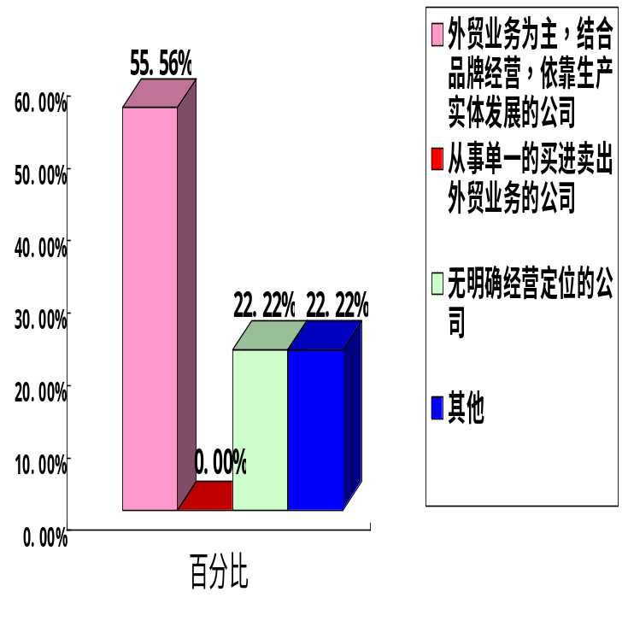
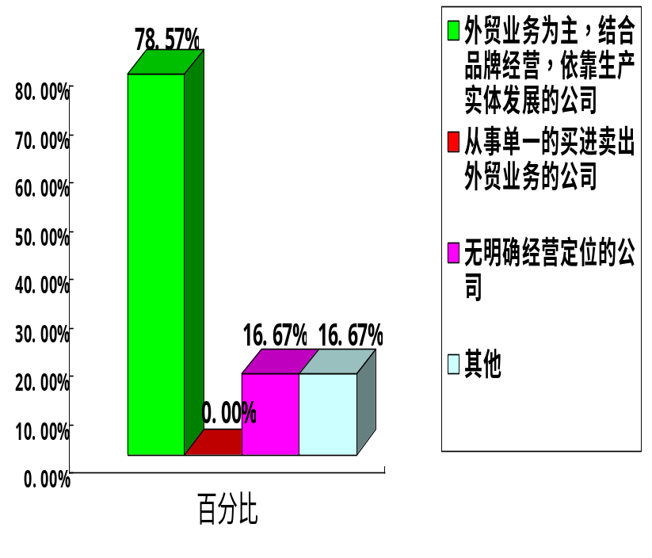
结果是员工知道宁波华能的发展方向是经营品牌，但对到底什么是虚拟企业大部分员工感到迷茫
大部分员工和业务员认为目前的经营定位是：外贸业务为主，结合品牌经营
访谈中，大家对如何做成虚拟企业存在疑问，因此引发对企业发展方向和发展前景的怀疑
员工认为
业务员认为

Slide 21
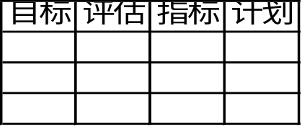
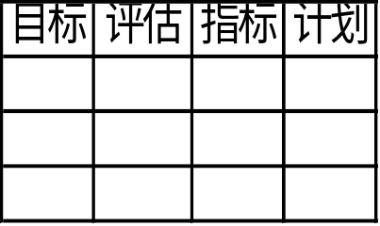
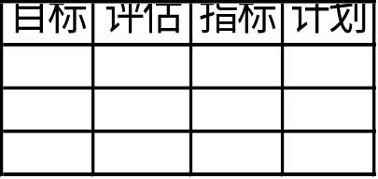
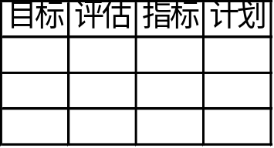
战略实施中战略目标的不明确导致公司在发展上无明确的方向，以短期的业务目标为导向
近期财务指标相对比较重视，但计划制订随意，执行约束不强
财务
我们应向股东们展示什么？
客户的合同成为追求的最终目标
客户
向客户展示什么?
内部经营过程
哪些业务过程我们应
该建立优势?
目标和计划不明确
目标
对具体的业务过程的要求建立在财务指标基础上
学习与成长
如何保持和提高能力?
战略目标的实现主要在于保持长期的竞争优势，也就是持续保持和加强核心能力。核心能力依赖于上述四个方面目标的实现。
以满足业务需要为要求

Slide 22
在组织的各个层次中，存在对战略的理解和执行不一致
公司
对战略目标的认识错位，着眼于经营收入，而对目标/市场份额的要求仅停留于要求，无调查，对部门没有支持，缺少落实措施和评价考核指标
业务部门
根据公司的指导开展本部门的工作，对公司的意图了解认识不明确，或从自身利益出发回避公司的战略要求
业务员
对战略目标的认识错位，对品牌，而对市场份额的要求仅停留于口头要求，员工没有认同度和认真执行。缺少落实措施和评价考核指标
目标不能实现也无严格措施，只是奖金上有些差别
战略目标得不到明确的界定，公司对核心能力培养缺乏方向，无法控制核心能力形成，只能听任发展
阶段性及部门性目标的实现与否缺乏有力的控制，影响公司的战略总目标实现。

Slide 23
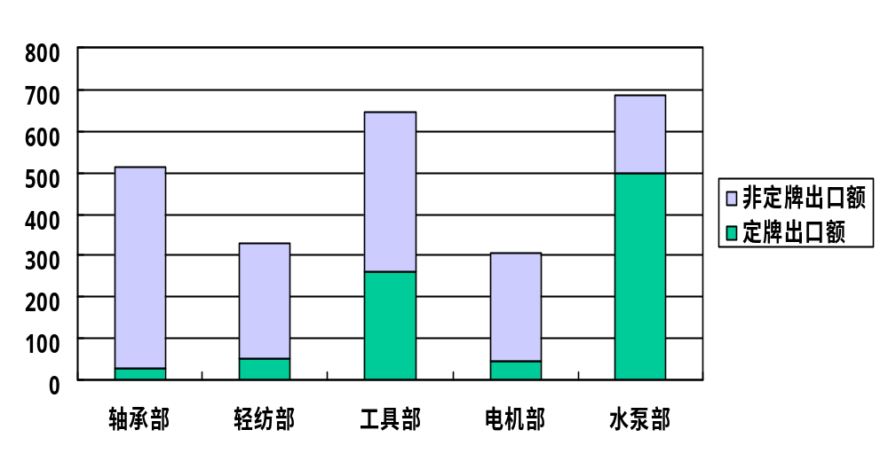
对战略的理解与认同不同，导致各部门对战略执行结果的不协调
单位：万美元
各部门对品牌建设的态度不同，结果也不同
资料来源：2000年业务统计数据

Slide 24
还造成业务活动中重视财务业绩指标，忽视战略性业绩指标，在核心能力的建设上考虑不多
客户
服务
产品开发
品牌实力
出口退税
战略性指标
现金流
投资
回报率
财务性指标
企业存在的目的是获得利润，包括短期利润和长期利润。财务性指标保证公司的短期盈利能力，企业的短期盈利一是为实现股东的回报要求，更重要的是为公司继续发展提供资金动力。战略性指标保证公司的长期盈利能力，战略性指标实现的同时也形成了企业的核心能力，从而保持和增强了企业的长期竞争优势，在市场竞争中能获得稳定的市场地位和份额，也形成了稳定的长期利润来源。
宁波华能对战略性指标的忽视，使企业在市场中缺乏长期竞争优势，业务稳定性不高，容易产生业绩波动风险。

Slide 25
战略规划的缺乏，导致组织结构设置和调整随意性大，降低组织效率
新业务的产生
设立新部门，
如成套部
组织结构的层级、规范性受到挑战，从心理上导致对组织控制的弱化
导致长期权责利失衡，只关注短期目标
导致部门职能作用弱化
导致资源的投入随意，资源浪费与重复
业务量上升
设立新部门，
如电机部成立
业务量下降
合并部门，
如日用品与九部合并
人员流失
裁撤部门，
如电机部与轴承部
战略是随环境变化的，组织结构为确保战略的实现也应随之调整，并且通过组织结构的不断调整，促进企业能力的提高和组织的优化。西方公司大多每年调整组织结构，国内如联想、海尔等企业每年随战略调整组织结构。
组织结构的调整，意味着资源的重新配置，需放弃和再投入某些资源，如无目标的调整，导致资源的无目的浪费；由于经验曲线的存在，新的组织结构有一段适应期，效率受到影响。
组织结构的调整要在长期目标的指导下有的放矢，系统考虑。

Slide 26
战略方向的缺乏，还导致公司运行体系中缺乏业务指导和规范控制的依据
营销策略
无法进行目标客户定位，产品开发、价格定位、渠道建立、推广手段均无法进行相应的规划，只能由各业务部门业务员自己决定，高层缺乏判断的依据
采购策略
无法建立长期的供应商关系，只能需要什么采购什么，对供应商的条件因事、因人而异，造成供应商与业务员的特殊关系，而与公司产生距离
财务策略
无法界定对供应商与客户的信用政策，为防范风险只能统一采取保守的信用政策
运作策略
对合同的履行无法规定质量标准、服务标准，完全因客户的不同而采取随意的做法（合同中用语“质量好一些”）
人力资源策略
无法规划需要什么样的人，需要多少人，如何发展，只能根据当前业务需要碰到事情再进人

Slide 27
导读
项目小结
战略分析
组织结构分析
营销管理分析
采购管理分析
运作管理分析
财务管理分析
人力资源管理分析
企业文化分析
下阶段计划

Slide 28
组织结构分析
宁波华能的组织结构以业务单元为核心设置和管理，呈现多元小作坊式特点，未发挥企业组织资源的规模效应。
职能部门职能弱化，公司整体的管理职能未能充分发挥，部门职责划分不明确。
层级中日常管理授权不足，而业务权限实际失控。
横向部门的协作以程序为导向，而非以责任为导向

Slide 29
宁波华能内部价值链
行政、后勤、质量管理
间接价值创造职能
财务管理
人力资源管理
研发
直接价值创造职能
市场
运作
售后服务
报价/投标
合同签定
推广
采购
质检
物流
保修
企业在价值创造过程中存在必然存在这些职能，各职能的实现程度在不同企业不同，因此而形成各企业不同的核心能力。
所有职能创造的价值共同形成了对客户的价值。每一项职能的强化，都提高了对客户的价值。低成本地实现每一个职能，使企业形成整体的成本优势。

Slide 30
宁波华能组织结构
总经理
副总经理
总经理助理
企业文化、党政
储运部
财务部
办公室
人力资源部
企划部
品管部
水
泵
部
工
具
部
轻
纺
部
成
套
部

Slide 31
宁波华能的组织结构是以销售运作为中心设置，而非以市场为中心设置
总经理
供应商
供应商
客户
供应商
客户
业务部门
客户
业务部门
业务部门
业务部门
储运部
财务部
办公室
人力资源部
企划部
品管部
在不同的市场环境下，企业组织结构设计应有不同的导向，供不应求时应以生产为导向，市场供求基本平衡时应以产品为导向，市场供给局部过剩时应以销售为导向，市场竞争激烈时应以市场为导向。
宁波华能以销售运作为中心的设置，有利于集中发挥销售与运作职能，保证业务人员的积极性与灵活性，但同时也使企业对市场反应滞后，仅依靠业务人员的个人灵活性而非整个企业的市场响应机制。

Slide 32
各业务部门乃至业务员个人分别承担基本完整的创造价值职能，形成 “小作坊”式生产单元
行政、后勤
财务管理
人力资源管理
研发
营销
运作
售后服务
报价/投标
合同签定
推广
采购
质检
物流
保修
业务部门承担了大部分直接与间接职能，同时也分割了大部分资源，从而拥有了更多的决策权力。在缺乏目标导向的情况下，各部门各自发展，自行控制发展方向，使公司发展方向与资源配置方向不统一，各个业务单元成为互不相关的独立主体，组织的最基本的协同职能未得到发挥。

Slide 33
各产品业务部门职能的划分未能体现出专业分工的原则，导致组织效率不高
工具部某业务员
工作内容
水泵部某业务员
工作内容
主要任务
1）联系客人，确认订单 50%
2）联系工厂，确定价格，安排生产
35%
3）其他琐碎事情，如安排彩盒，铭牌等包装事宜，偶尔出去考察工厂，验货 15%
主要任务
1）客户传真来往、工厂联系 60%
2）外商订单、销售合同的联系 20%
3）内部的协调、沟通 20%
4）市场研究、总结调研等
临时任务
1）VCD 制作
2）新产品开发
3）货源工作、品管工作
专业分工即要让拥有某一技能的人专门做某一项工作，从而形成现代科学管理所要求的协同效果。业务人员的业务技能在工作中仅有限的发挥，大部分时间用于其它工作，造成对业务技能的浪费，同时要求业务人员掌握更多的其它技能，不利于业务人员业务能力的积累和提高。

Slide 34
业务部门以承包代替管理，导致公司对各部门管理失控，且容易使各部门倾向短期行为
目标
年初分配业务指标
年初业务指标由公司根据以住业绩加成作出，而非根据业务单元本身的发展目标做出
资源投入
根据业务指标做费用预算
费用预算执行无监督，根据财务程序由总经理控制
管理控制
换汇成本表控制
对业务缺乏过程控制，无法约束业务部门朝向业务单元目标发展；换汇成本控制方式僵化，且接近于失控
业绩评价
创汇及利润指标
品牌产品出口实行奖励，业务员挣的是做品牌的辛苦费，而非经营业绩的报酬
缺乏业务单元规划、长期目标和管理制约，未能体现出业务单元的战略发展优势，更象一个单纯的生产型单元，实际上变成自生自灭。
管理控制的不足，导致业务部门有机会根据个人意愿积累资源（客户关系和供应商关系）。自己发展的好，也控制了资源，成为事实上的独立王国，一有机会即拉出单干。

Slide 35
组织结构分析
宁波华能的组织结构以业务单元为核心设置和管理，呈现多元小作坊式特点，未发挥企业组织资源的规模效应。
职能部门职能弱化，公司整体的管理职能未能充分发挥，部门职责划分不明确。
层级中日常管理授权不足，而业务权限实际失控。
横向部门的协作以程序为导向，而非以责任为导向

Slide 36
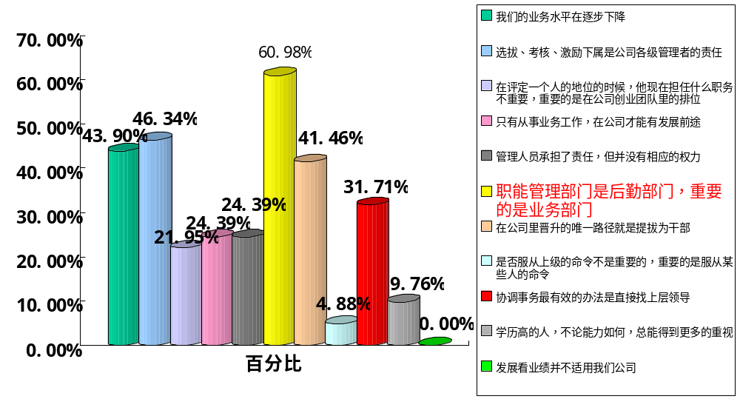
长期以来，职能管理部门一直被视为后勤部门存在

Slide 37
职能部门以执行操作为主，未体现出管理的职能
总经理
按业务部门通知办理相关储运事宜
会计薄记为主
根据业务部门要求质检
副总经理
总经理助理
企业文化、党政
储运部
财务部
办公室
人力资源部
企划部
品管部
水
泵
部
职能分离后仅有行政后勤职能
工
具
部
尚未起动
轻
纺
部
合同法律审核、计算机系统管理等事务性工作为主
成
套
部
职能部门未承担的管理职能，转由总经理承担，从而造成总经理管理内容的宽广，必然造成管理职能的弱化。

Slide 38
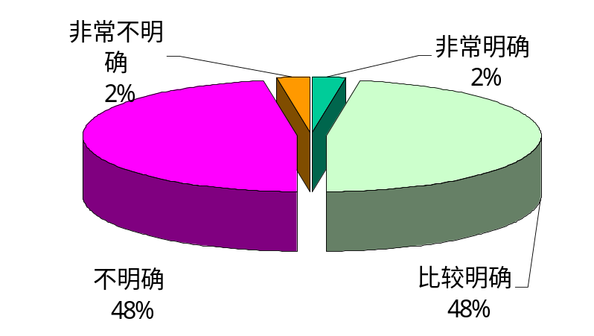
综合部门职责界定不清晰，以事务划分，而非以职能划分
员工对部门间职责划分的观点
总经理
副总经理
总经理助理
企业文化、党政
储运部
财务部
办公室
人力资源部
企划部
品管部
1)储运工作
2)单证管理
3)统计工作
4)进出口代理业务管理
单证管理与业务部门界定不清
代理是属业务而非运作内容
1）人力资源
2）文秘、档案、资产管理
3）行政事务
4）后勤事务
5）文化宣传
与人力资源部、企划部功能重合多
1)薪酬体系设计
2)绩效评估体系设计
实际工作现以品管部设置为主，人力资源职能未发挥
1)规范公司内部管理，提高管理效益；
2)能及时准确反应投资项目信息；
3)对外处理好公司法律事务，对内规避法律风险。
企业管理职能未实现
计算机非信息管理而是维护操作
质量管理
技术管理
新产品开发
新产品开发职能以技术研究为主还是以产品线的管理开发为主
质量管理还是质检
水
泵
部
工
具
部
轻
纺
部
成
套
部
资料来源：问卷调查、工作分析表、访谈
Notes:
1、单证管理与业务部门单证职责重复，双方都从事单证工作；进出口代理业务职能是营销还是运作界定不清
2、办公室人力资源管理职能不全，而人力资源部人力资源管理职能也不完全，界定不清
3）、企划部职责笼统，管理与后勤保障操作（计算机维修）并举；投资管理限于审计而非管理
4、品管部质量管理以检验为主，质量标准制定、质量检验执行、新产品开发职责的界定不明确

Slide 39
以事务划分部门职责存在弊端
以事务划分部门
以职能划分部门
部门无法确定自己的长期目标，只能着眼于短期目标，无方向
对未界定的事务，无人负责，导致互相推诿
对未来发生的事件，缺乏预见
重视局部结果和阶段性结果，而不重视整体结果
出现问题，无法界定责任人
只根据大量的事务累积无法客观考核部门和员工的业绩
部门事务多变，无法有目的的培养员工，积累能力
部门有确定自己的长期目标，短期目标为长期目标服务
在职能范围内的事务都有确定的人员负责，不会出现遗漏
对未来发生的事件，可以预见
不但重视过程结果，也重视最终结果
出现问题，从职能上责任明确
根据职能作用的结果可客观考核部门和员工的业绩
部门可以根据部门的职能要求有目的的培养员工，积累能力

Slide 40
组织结构分析
宁波华能的组织结构以业务单元为核心设置和管理，呈现多元小作坊式特点，未发挥企业组织资源的规模效应。
职能部门职能弱化，公司整体的管理职能未能充分发挥，部门职责划分不明确。
层级中日常管理授权不足，而业务权限实际失控。
横向部门的协作以程序为导向，而非以责任为导向

Slide 41
公司整体管理幅度由于授权有限而过宽
总经理
副总经理
部门经理
部门经理
部门经理
部门经理
部门经理
部门经理
部门经理
部门经理
部门经理
基层
基层
基层
基层
基层
基层
基层
基层
基层
基层
基层
基层
基层
基层
基层
总经理忙于具体事务，无暇考虑更多公司发展的重大问题
由于程序上的要求，有时总经理不在无法签字影响经营活动的效果，如例行财务付款签字
部门内部事事均需请示经理，经理定夺不下再请示
在企业发展初期，总经理有精力直接管理和控制，效率高、反应快。企业发展到一定阶段，管理幅度太大总经理精力顾及不到，控制太紧导致反应速度慢、效率低，控制不紧导致失控，出现风险。合理授权有利于提高效率、降低风险。

Slide 42
用人权限大部分集中于总经理，中层管理人员用人权不足，发挥不出管理职能
总经理
部门经理
选择权
有
无
人员的选择基本由总经理组织小组确定
配置权
有
无
部门经理可以提出人员要求，但无决定权
评价权
有
一定建议权
多级评价，最终评价结果由总经理领导的考评小组决定
激励权
有
业务部门有
职能部门无
业务部门可根据奖金进行，职能部门无激励手段
指导权
有
有
淘汰权
限于观念，基本无执行
无
各项权能的行使需要有正式、规范的工作程序来保证，宁波华能用人环节的规范工作程序缺乏，导致各部门负责人实际权限不足。

Slide 43
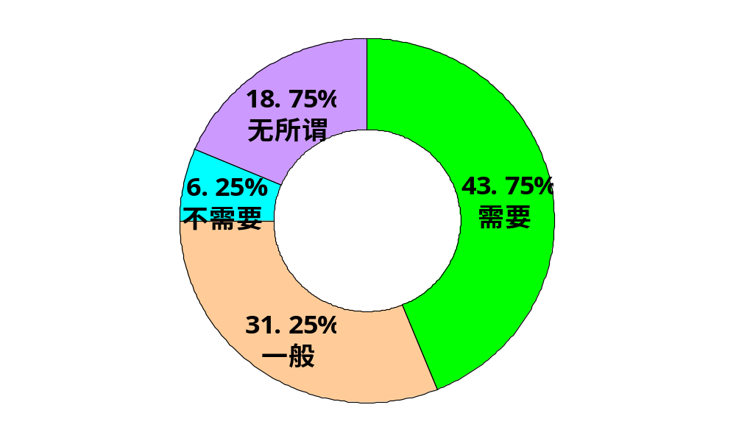
将近一半的管理人员认为：在本部门人员调配、考核/晋升、年终奖金方面需要更大的权力
管理的职能中重要的计划、组织职能需要相应的资源来支持，人力成本资源是其中最重要的一项资源。缺乏资源，管理人员的计划、组织职能即无从谈起，只能从事操作性工作。

Slide 44
财务权限有授权，但无预算约束，使管理依赖于管理人员的自觉性，而非体制的约束
总经理
部门经理
预算权
无预算约束
无
费用执行
有
有
审批权
有
有对下的财务审批权限
监督权
有
有
从无授权到有授权，扩大了部门自主性，但缺乏制约的机制，短期内可以依靠管理人员的自觉性，长此以往将形成费用失控的弊端

Slide 45
业务决策权限无层次划分，业务人员权力过大，导致公司对业务人员业务管理权能弱化
总经理
部门经理
员工
决策权
有
有
有
执行权
有
有
有
监督权
有
有
有
主要通过换汇成本决定权控制
产品品种选择权、销售区域选择权、供应商选择权、进出价格制定权均掌握
业务员权力过大，使其有机会掌握个人资源，从而使资源游离于公司的控制范围之外

Slide 46
组织结构分析
宁波华能的组织结构以业务单元为核心设置和管理，呈现多元小作坊式特点，未发挥企业组织资源的规模效应。
职能部门职能弱化，公司整体的管理职能未能充分发挥，部门职责划分不明确。
层级中日常管理授权不足，而业务权限实际失控。
横向部门的协作以程序为导向，而非以责任为导向。

Slide 47
横向部门的协作以程序为导向，而非以责任为导向
客户
业务员
工厂
企划部
品控部
储运部
财务部
客户来
电查询
联络
能否生产
否
是否可行
主要审核合同法律内容
对业务部门提出要求的产品进行质量检验
是
起草合同
与盈亏表
审核合同
与盈亏表
否
合格与否
是
见合同办理货运
与客户、工
厂签合同
生产
否
根据签字程序付款
通知检验
质量检验
是
检验是
否合格
通知存储
和航运
存储与出票、
联系航运
办理票据
业务
公司为客户提供价值的过程中，各部门应承担各自价值创造责任，并以在整体价值创造中的责任来衡量部门责任，如此才能保证对客户价值创造的有效、可控实现。以程序为导向的协作，只以完成规定的操作为导向，无法保证结果。如对客户付款，根本目的是为保证公司在无风险情况下使客户按期拿到款，从而体现公司对客户的规范服务，而非仅仅按程序办理账务。

Slide 48
导读
项目小结
战略分析
组织结构分析
营销管理分析
采购管理分析
运作管理分析
财务管理分析
人力资源管理分析
企业文化分析
下阶段计划

Slide 49
营销管理分析
营销管理整体规划缺乏，未能配合公司战略意图的实现，业务组织主要围绕销售展开，各自为战，缺乏资源共享与部门协同。
市场职能弱化，为做品牌而做品牌。
除水泵外，缺乏支撑强势品牌的主导产品系列，新产品开发能力弱。
价格控制能力不强，定价因素以价格为主。
渠道覆盖面小，对渠道的控制力不强。
售后服务不规范，不利于品牌建设。
业务人员管理不善，导致流失严重。

Slide 50
营销规划功能薄弱，营销工作未能彻底贯彻公司战略
部门
战略贯彻
功能实现不力
结
果
最高管理层对市场信息了解形成滞后，无法针对性决策
公司制度、政策执行不到位，缺少监督
营销资源不能集中投入
用户的信息无响应
“品牌战略”在大多数情况下成为一句口号
品牌不能得到广泛的认同
工具部
一般
品牌的实现限于贴上标识
水泵部
较强
对销售网络的发展和规范的营销管理不足
轻纺部
薄弱
纯贸易导向，零散的品牌销售
成套部
薄弱
任务导向，“水工程”的战略意图未完全发挥

Slide 51
营销组织机构中缺乏营销管理部门，仅靠总经理个人整合公司营销管理
总经理
副总
辅助职能部门
总助
储运部
财务部
办公室
人力资源部
企划部
品管部
营销职能部门
电机部
轴承部
水泵部
工具部
轻纺部
成套部
营销管理职能无专门部门承担，依靠总经理的一人管理和各部门的自我管理，管理职能发挥不足，管理工作重复，
营销管理的日常性工作无人承担，导致营销过程缺乏控制

Slide 52
宁波华能的营销观念从生产观念及产品观念逐步转向推销观念，但未形成真正的市场营销观念
生产观念
产品观念
推销观念
市场营销观念
消费者会喜欢那些随处可以买到的价格低廉的产品
消费者欢迎那些质量最优、性能最好、特色点最多的产品
只有采取大规模的推销和促销活动，消费者才会购买
组织目标的实现有赖于对目标市场的需要和欲望的正确判断，并能以比竞争者更有效的方式去满足消费者的要求
观点
生产导向型
注意力集中在改进生产和销售效率
产品导向型
企业致力于对产品不断地进行改进
销售导向型
推销企业生产的产品，而不是市场需要的产品
市场导向型
生产市场需要的产品
企业特征
注重的是做成买卖，而不是与顾客建立长期的可获利关系
过分狭隘地注重自己的生产经营
营销近视症，忽视了替代品竞争者
将风险降低到最小
风险
被动的以撮合为主的贸易方式，仅是一种生产观念。现代市场竞争要求企业能创造顾客，而非创造产品。

Slide 53
市场组织结构围绕原有的贸易模式展开，实际以合同运作为主要内容，造成营销职能的薄弱
任何业务部门都不具备完整的执行战略的营销职能！！
调研
渠道
服务
促销
公关
……
小型事业部职能的组织设置
时间：97-01年
水泵部
工具部
轻纺部
成套部
单一业务员导向职能的组织设置
时间：93-96年
业务一部
业务二部
业务七部
业务……
业务部门更多的时间和精力放在如何完成客户合同，而非如何开发市场与客户，长期满足客户需求。

Slide 54
现有业务体系中缺乏对产品的整体规划，仅就销售谈销售（以水泵部为例）
生产
问题表现
水泵MKP60
空压机
喷雾机
发电机
缺乏对单项产品的整体规划和管理
对单项产品信息的收集、分析、处理不足，生产环节与市场之间信息沟通在销售环节被割裂
对新的市场重视和开拓不足
对市场潜力大的新产品营销投入不够
水泵部
用户
水泵MKP60
空压机
喷雾机
发电机
缺乏产品规划，导致客户需求的零散，无法有目的地集中营销投入
所投入的资源在客户中也无法沉积下来，形不成强有力的品牌积累。

Slide 55
业务部门之间无法共享市场信息，造成营销资源的浪费
业务关联度
高度相关
高度相关
相关
成套部
水泵部
工具部
轻纺部
业务部门
市场区域
中东
东南亚
南美
欧洲
……
市场资源
一级经销商
二级经销商
零售终端
市场信息
促销推广
人力资源
……
在公司各业务部门规模不足够大，共享资源带来的价值高于部门间协作的成本时，业务部门需要进行资源共享，协作的方式和内容取决于其协作成本与产生价值的差值。宁波华能各部门明显存在协作的机会。

Slide 56
营销管理分析
营销管理整体规划缺乏，未能配合公司战略意图的实现，业务组织主要围绕销售展开，各自为战，缺乏资源共享与部门协同。
市场职能弱化，为做品牌而做品牌。
除水泵外，缺乏支撑强势品牌的主导产品系列，新产品开发能力弱。
价格控制能力不强，定价因素以价格为主。
渠道覆盖面小，对渠道的控制力不强。
售后服务不规范，不利于品牌建设。
业务人员管理不善，导致流失严重。

Slide 57
各业务部门销售职能冲击市场职能，建立强势品牌所要求的市场职能弱化
职能
部门
市场调研
市场策划
广告策划
促销
服务
轻纺部
工具部
水泵部
注： 表示宁波华能公司业务部门的现有的市场职责
市场职能的发挥是为了更好的销售，磨刀不误砍柴工。

Slide 58
市场调研功能严重缺乏，导致品牌策略无依据，只能凭经验或印象
市场调查
华能业务部门现状
功能
市场调研
广告策划
市场工作规划
客户信息了解很少
对终端客户状况缺乏了解，仅靠经销商讲述
（组成、分布、购买动机、利益、购买行为、
方式、习惯等）
对公司产品的潜在客户及开发缺乏认识
对公司产品的市场份额及市场潜力缺乏认识
对区域市场的特点缺乏了解
作用
了解市场各方面现状，承上启下的交流沟通各方面信息
公司品牌广告的整体策划，支持销售
竞争对手状况缺乏了解
竞争对手的策略和目标市场（Pederollo
格兰富等）
竞争对手的优势和劣势
竞争对手的市场营销计划和动态
主要竞争对手在不同区域市场的表现
品牌的策略是针对满足市场需求和相对竞争对手竞争而采取的策略。市场需求与竞争对手的变化需要品牌策略做出相应的调整。缺乏市场调研的支持只能是闭门造车，在市场变化不大、竞争对手不强时，其后果尚不严重，当危机到来时，往往会造成企业应对不及。

Slide 59
市场拓展的手法单一，无系统、持续、有效的市场推广计划
专业展会
系统性：必须有全面的、切合当地市场实际的推广计划
当地媒体广告（杂志）
持续性：必须深入、持久地进行客户的联系、拜访等市场开发的工作
人员推销
电话推销
有效性：推广的手法必须专业，做到事前有预测、事中有控制、事后强调评估
Internet
针对不同地区、不同客户群、不同时期特点不同，市场拓展的方式也不尽相同，各种拓展方式的效果搭配也不尽相同，需要根据一定的投入有针对性、有计划加以应用，各种资源投入要从时间到空间上产生互补效果，即有限的投入产生最大的效果。

Slide 60
产品推广无策划，只以卖货和当期盈利为目的
原因
结果
无市场/产品的详细推广计划？
推广中没有鲜明的策略
推广计划中的竞争性不够
策划人员专业性不强，无相应部门或专职人员
效果没有测算
简单的卖货
产品定位不清
费用投入少
推广计划的专业程度受到质疑
投入产出没有衡量容易造成浪费
有的产品推广仅立足于经销商事后口头说明（如印尼水泵客户），缺乏投入目的，无法判断投入效果。
品牌的建立要立足于长期的市场策划与投入。只立足于当期交易的推广其投入延伸价值被浪费。

Slide 61
产品广告量少、无系统地规划，尚未发挥建立品牌形象的作用
原因
结果
作品牌广告还是作产品广告？
模糊的广告定位
广告主打口号不醒目
广告词不能够突出主卖点
广告策划人员专业性不强
广告的效果没有测算
广告运动无规划
广告定位不清
量少、频次不够
广告无创意
不能更好的实现广告的功能
作广告的目的不明确
品牌不仅仅是一个商标和产品的称呼，其价值在于品牌所蕴含的独有的、有别于竞争对手的概念

Slide 62
针对经销商的促销策略/体系严重缺乏，赠品形式单一，没有整合运用促销工具
原因
结果
公司与经销商彼此之间缺乏信息沟通，交流和反馈，无年度的产品推广计划
终端促销与欧美日竞争者相比明显不足
无销售终端的促销体系，POP的投入不足，无促销人员
促销方案出台后，没有与之相配套的整体广告推广方案
无当地的公关推广
公司得不到真实的第一线市场情况;经销商得不到总部的支持，不能有效的调动经销商的作积极性
无法吸引消费者
广告与促销之间的互补性作用不强.不能起到乘数效应的结果
得不到当地政府、媒体的有利支持
小工业品（家用水泵、电动工具等）的终端促销效果明显，且费用低廉，关键在于沟通经销商和教育消费者

Slide 63
广告和促销费用制定不规范，无预算、无调查、无评估
现行作法
导致结果
广告和促销费用无制定的依据，领导拍板
不参考同行业中竞争者的情况
费用计入部门的考核成本
市场推广无计划，钱多就多投点，钱少就少投或不投
无法与竞争者正面对抗，只是被动地确定费用
影响部门人员的推广积极性
品牌建设是公司的事，还要我们部门分摊费用啊？
市场费用是营销成本的重要构成部分，在成本构成中具有很高的价值创造作用，高效率的使用市场费用有助于形成企业营销成本优势。

Slide 64
各业务部门销售职能不足，在营销中缺少相应的管理手段，无法有效拓展市场
部门
职能
分析市场机会
选择目标市场
建立营销组合
拟订营销计划
实现销售
轻纺部
工具部
水泵部
注： 表示宁波华能公司业务部门的现有的销售职责
销售职能中重要的管理职能体现少，大多是执行，未发挥销售的计划与组织职能。无计划与组织的销售导致公司销售力量的投入不能有效集中，无法形成公司主导产品和主导市场，从而造成公司收入不稳定，经营风险大。

Slide 65
营销管理分析
营销管理整体规划缺乏，未能配合公司战略意图的实现，业务组织主要围绕销售展开，各自为战，缺乏资源共享与部门协同。
市场职能弱化，为做品牌而做品牌。
除水泵外，缺乏支撑强势品牌的主导产品系列，新产品开发能力弱。
价格控制能力不强，定价因素以价格为主。
渠道覆盖面小，对渠道的控制力不强。
售后服务不规范，不利于品牌建设。
业务人员管理不善，导致流失严重。

Slide 66
水泵部：缺乏明确的产品开发策略
原因
结果
产品开发能力薄弱，目前采取的新产品开发方式主要是仿造Pedrollo和格兰富的系列款式
产品系列开发主要依靠厂家（新科）来做，公司无明显优势的技术
厂家的产品包装质量有待提高
WTO后有知识产权纠纷的隐患，严重威胁MARQIUS的品牌生命
厂家谈判力日愈加强，逐渐丧失控制供应商的能力
无法保证包装品质，影响品牌整体形象
任何产品都有生命周期，要有持续不断的新品种的开发才能保证产品的生命周期延续，预见性地开发产品，才能保证未来的市场地位。

Slide 67
水泵部：重点产品集中于低端的小功率家用泵，利润率相对较低
水泵细分市场
高
格兰富系列
Pedrollo系列
技术含量
MQSS125
MKP-60
凯泉工业泵系列
低
MKF/1
利润
低
高
只按经销商的要求来推出产品，没有考虑针对不同的目标市场推出不同的新产品。只有低价低功率的产品系列，产品定位狭隘。

Slide 68
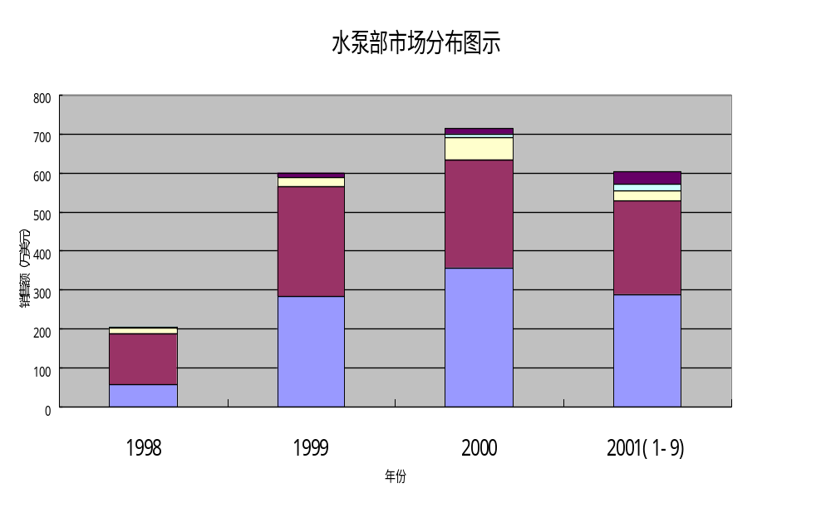
水泵部： 8成的销售依赖于政局动荡的中东、印尼，考虑MARQIUS品牌的发展壮大，有待开发其他销售区域，
新市场？
印尼
印尼
印尼
中东
中东
中东
印尼
中东
2002年
2003年
……

Slide 69
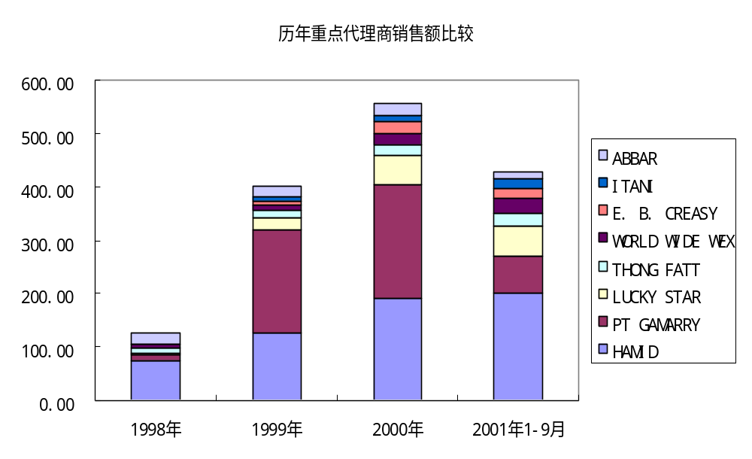
水泵部：印尼市场（PT AMARRY）的急剧下滑是导致部门销售业绩下降的主要原因。
？
印尼
印尼
印尼

Slide 70
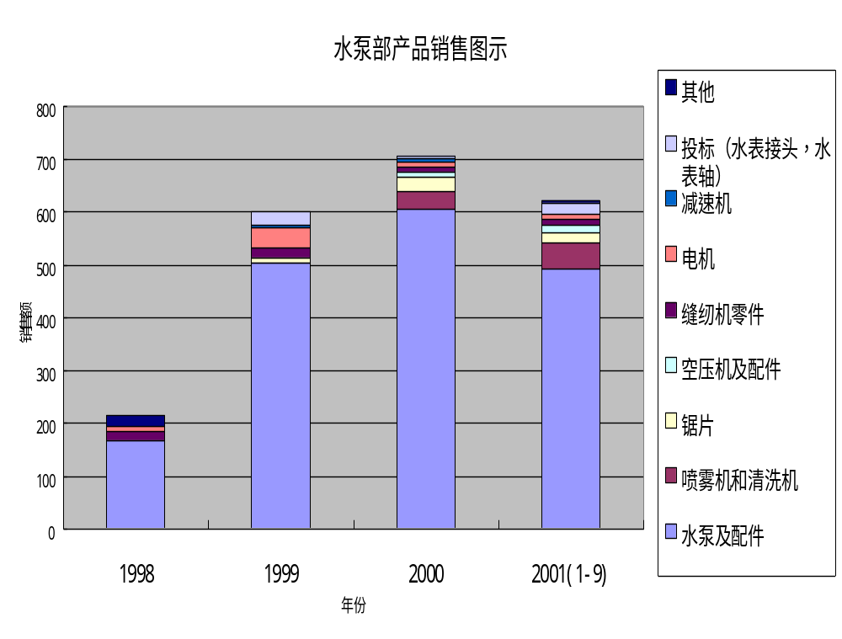
水泵部：主要产品增长稳定

Slide 71
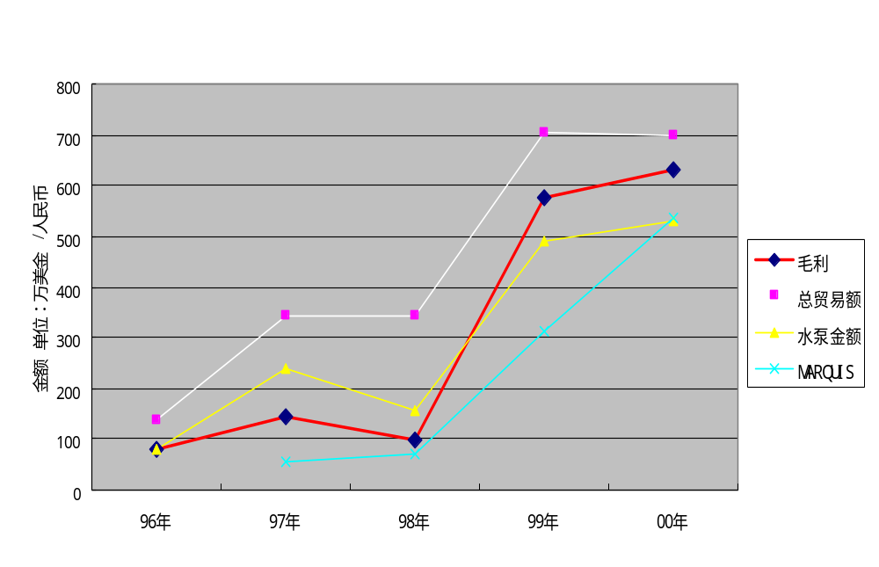
水泵部： MARQIUS品牌的成功引入，带动了部门销售额及产品毛利率的强劲增长
水泵部历年财务指标

Slide 72
工具部：主导产品缺乏
原因
结果
较少的部门人数与过高的品牌要求之间的矛盾
部门重点产品不突出，无产品开发，完全依靠厂家来组织新产品
产品定位于低价市场（南美、东南亚）
无法有足够的精力和时间来建立和管理品牌，品牌比例有待提高
产品经营选择的随意性和发散性，产品多而杂
附加值极低，产品无竞争力
主导产品缺乏，导致收入来源不稳定，也不能在即定产品上形成规模成本效应，影响盈利能力

Slide 73
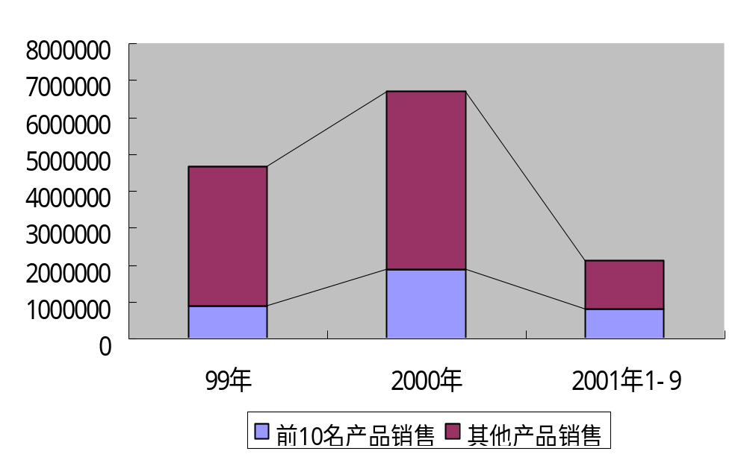
产品种类繁多，无主导产品/品牌。 2001年部门销售急剧下滑
单位：美元
销售下降68%
20%
28%
38%

Slide 74
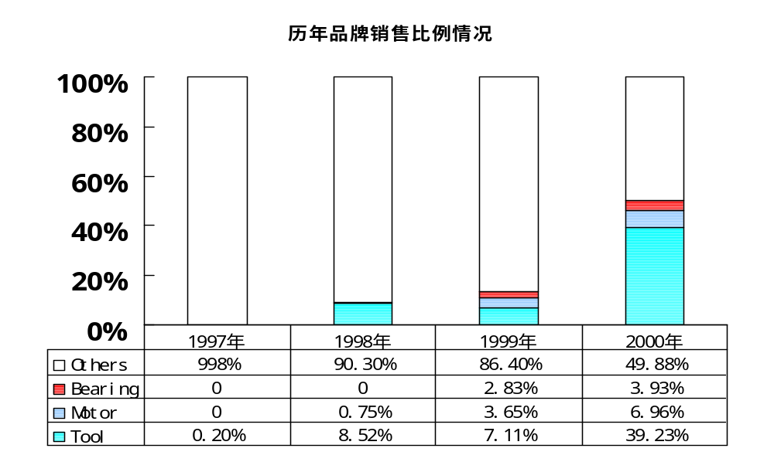
品牌产品比例不高。另外，WAL的品牌系列中除开TOOL子品牌增长较快以外，其它子品牌仍处于低水平
非品牌
非品牌
非品牌
非品牌
TOOL
TOOL
TOOL

Slide 75
轻纺部：产品品种过多
原因
结果
两个人的部门面对上千种繁杂产品类型
纯贸易方式，无市场推广，从没组织过调研二级客户；
过分依赖中南美市场
部门仅两人，有多少精力、时间应对品牌的基础工作？
品牌（PENDEN）的力度最弱
市场完全由经销商左右，部门无主导产品
过多的产品品种，造成单位成本高。

Slide 76
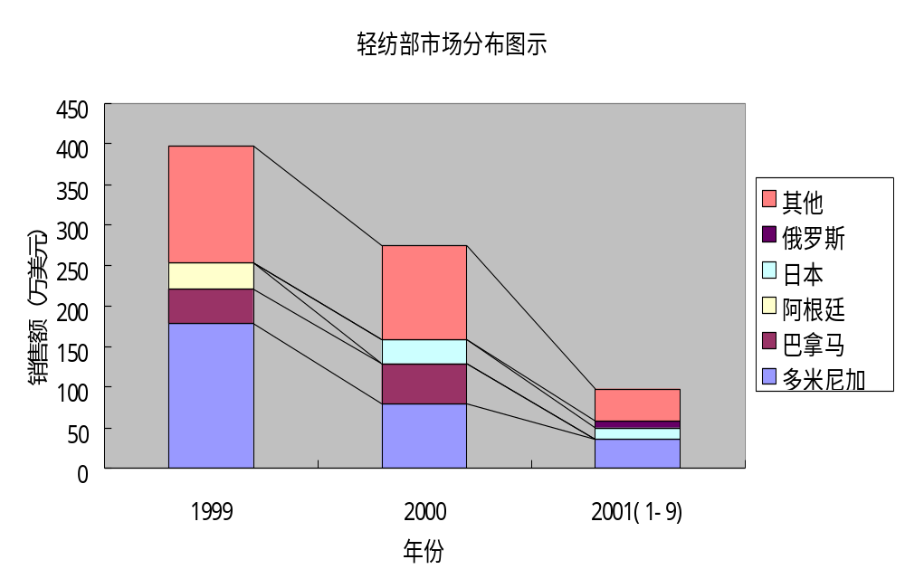
出口过分依赖中南美市场，多米尼加、巴拿马等中南美国家的贸易量的减少，导致部门营业收入的逐年下降
中南美
中南美
中南美

Slide 77
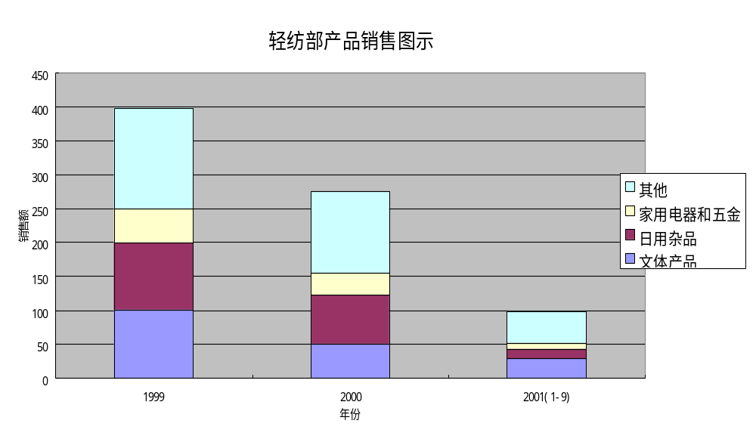
出口产品种类繁多，文体产品及日用杂品出口金额较少，部门不存在具出口竞争力的主导产品
108类产品
143类产品
105类产品

Slide 78
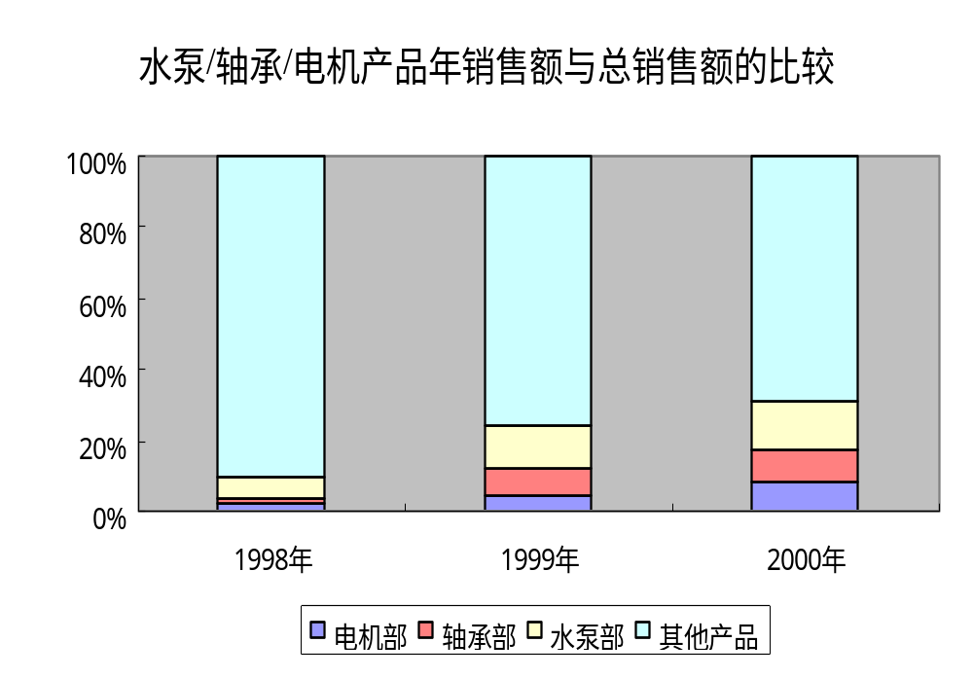
电机部及轴承部流失导致营业收入的大幅下降，如何考虑利用公司资源重建业务？
2001年
2002年
如何重建电机、轴承业务？

Slide 79
成套部“水工程”业务未能集中精力投入
客户对象
无针对明确的客户对象和客户区域开销营销活动、投入资源
业务范围
专注于水的目标未能执行，目前以产品和生产线为主，以贸易方式运作
渠道
依赖代理人，渠道面窄，渠道控制和信息不强
价格政策
无明确价格政策，以中标为主要目标
推广手段
以水工程为核心的形象定位不明确，缺乏宣传推广手段
短期的目标对生存不可或缺，但不能影响长期的目标达成。长期目标的实现在一定程度上必须牺牲短期目标，并需要一定的投入。

Slide 80
营销管理分析
营销管理整体规划缺乏，未能配合公司战略意图的实现，业务组织主要围绕销售展开，各自为战，缺乏资源共享与部门协同。
市场职能弱化，为做品牌而做品牌。
除水泵外，缺乏支撑强势品牌的主导产品系列，新产品开发能力弱。
价格控制能力不强，定价因素以成本为主，不能发挥价格策略的作用。
渠道覆盖面小，对渠道的控制力不强。
售后服务不规范，不利于品牌建设。
业务人员管理不善，导致流失严重。

Slide 81
公司的产品定价标准在于是否能与经销商顺利成交，而无着眼于市场竞争的定价策略
销售额
销售额和利润
撇脂性定价
在企业拥有领先优势时采用
竞争性定价
竞争市场中厂商定价
行业平均价格水平
利润
渗透性定价
低端产品厂商采用
初始期
成长期
成熟期
衰退期
不同的定价模型适用于不同企业的不同发展时期面临的不同环境，根据企业竞争策略而定。

Slide 82
目前定价方法被动、单一，纯粹考虑成本因素
现状
      结果
并不能制定出具有市场竞争力的最佳价格，不能起到刺激产品销售的作用
定价被动，影响品牌的整体计划
不是一种主动的营销手段，而是一种被动的行政决策
按换汇成本表，在产品单位成本加上一定比例的毛利，定出价格，加成的比率因不同的产品而有较大的差异
业务员主导价格
忽视了市场需求，消费者的承受能力，竞争者产品等外部因素.
在市场需求旺盛，竞争不强时采用换汇成本控制有利于提高销售人员积极性与主动性，加快运作速度，扩大销售额。在市场竞争激烈时，无法及时应对市场需求的变化，也无法有针对性地采取措施，制约销售人员积极性。

Slide 83
产品定价无系统性，采用单一产品定价法，
无产品线组合定价策略
现状
结果
只是对单个产品进行定价，没有考虑到这个产品是产品组合中的一个组成部分，价格理应占据价格系列中的一个档次
各型号之间价差拉不开，价位档次不明
整个产品线组合没有取得整体的最大化利润，价差较小的类似产品互相竞争
消费者很难根据价格来区分产品档次
不同产品品种具有不同的销售特点，通过产品组合定价，有利于促进销售，同时保持公司的盈利。

Slide 84
营销管理分析
营销管理整体规划缺乏，未能配合公司战略意图的实现，业务组织主要围绕销售展开，各自为战，缺乏资源共享与部门协同。
市场职能弱化，为做品牌而做品牌。
除水泵外，缺乏支撑强势品牌的主导产品系列，新产品开发能力弱。
价格控制能力不强，定价因素以成本为主，不能发挥价格策略的作用。
渠道覆盖面小，对渠道的控制力不强。
售后服务不规范，不利于品牌建设。
业务人员管理不善，导致流失严重。

Slide 85
选择销售渠道应该考虑的因素
产品特性
企业特性
公司实力，人员数量素质
经销商
经销网络的覆盖面、信用、服务等
销售渠道
可以借鉴的行业流行销售渠道
渠道策略
环境特性
当地的竞争程度、国家特性等
消费者特性
地区消费偏好直接影响渠道所到达的终端

Slide 86
宁波华能目前采用的销售渠道以一级经销商为主
产品
优势：
易于调动经销商积极性
减少冲货带来的负面影响
价格统一
管理相对简单
弊端：
市场开拓过分依赖于经销商
对市场了解不多
大经销商谈判能力强
渠道控制不紧，容易流失
一级经销商
二级经销商
家用品中心
超市
综合商场
五金店
专卖店
消费者

Slide 87
宁波华能目前销售渠道的不足
渠道的现状
造成的后果
网络覆盖面受限
终端难控制
地区买断产品多，无法控制经销商
经营风险大，不敢冒然放帐
经销商支持少，积极性受挫
渠道形式单一
覆盖面小
经销商管理不规范

Slide 88
过分依赖大经销商的销售渠道，影响了进一步的市场广度及深度的开发
公 司
公司直接获取信息少
间接
间接
服 务
消费者信息
市场状况
印尼
泰国
迪拜
……
大批发商
顾客/市场
如何发掘更大的市场？
零售商
经销商
Notes:
4

Slide 89
缺乏有效的客户/经销商信息管理
顾客/市场
公 司
客户信息管理
信用调查分析
缺乏统一的客户/经销商管理规范，客户从业务员表现看公司，不利于公司形象
对客户/经销商的信息缺乏，无法针对性制定政策，只能由业务员根据情况自由度量，使客户/经销商信任业务员行为，而非公司行为。
合同管理
销售计划与记录
分销管理
经销商

Slide 90
营销管理分析
营销管理整体规划缺乏，未能配合公司战略意图的实现，业务组织主要围绕销售展开，各自为战，缺乏资源共享与部门协同。
市场职能弱化，为做品牌而做品牌。
除水泵外，缺乏支撑强势品牌的主导产品系列，新产品开发能力弱。
价格控制能力不强，定价因素以成本为主，不能发挥价格策略的作用。
渠道覆盖面小，对渠道的控制力不强。
售后服务不规范，不利于品牌建设。
业务人员管理不善，导致流失严重。

Slide 91
售后服务完全交由经销商负责，无规范、无监督
客户
业务部
供应商
问题提出
接受信息
零部件故障
协商解决
技术问题
问题解决
重新发货
售后服务的目标、任务不明确 对全国售后服务的缺乏监督控制
缺乏以经销商为中心的网络规划及辅助建设 缺乏与客户协调处理售后事宜的系统
服务是产品的附加价值，很小的投入能带来很大的客户满意度和价值认同，是品牌的重要内涵。经销商负责的服务体现的是经销商特点，而非宁波华能品牌特点。不同的经销商不同的特点，更造成宁波华能品牌服务特点的弱化。

Slide 92
营销管理分析
营销管理整体规划缺乏，未能配合公司战略意图的实现，业务组织主要围绕销售展开，各自为战，缺乏资源共享与部门协同。
市场职能弱化，为做品牌而做品牌。
除水泵外，缺乏支撑强势品牌的主导产品系列，新产品开发能力弱。
价格控制能力不强，定价因素以成本为主，不能发挥价格策略的作用。
渠道覆盖面小，对渠道的控制力不强。
售后服务不规范，不利于品牌建设。
业务人员管理不善，人员流失严重。

Slide 93
营销人员管理的主要问题及其带来的后果
现 象
结 果
业务人员多是外贸出身，
对市场竞争了解不深
对国外市场变化不知所措，在环境变化中无法把握市场，对品牌的认识和执行表面化
人员控制和激励不够
骨干业务人员流失严重
销售队伍协作配合不够
各部门资源共享与业务配合不足，内部滋生矛盾，销售人员士气低下
销售人员为个人谋利益
“飞单”，对经销商管理不力，公司利益受损
销售人员没有综合性评估
片面评估不利于长期发展战略，销售员只追求短期效益或个人利益

Slide 94
营销主业务流程分析
客户
业务员
工厂
企划部
品控部
储运部
财务部
客户来
电查询
联络
能否生产
决策信息和权限是否足够？
否
是否可行
飞单？监督管理系统
汇率风险的如何控制？
盈亏表控制合理性？
是
签
合
同
起草合同
与盈亏表
审核合同
与盈亏表
汇率风险
否
合格与否
是
交货期如何保证？采购成本如何控制？
与客户、工
厂签合同

Slide 95
成套部营销流程分析
代理商
市场部
文档部
专家组
项目组
决策
委员会
财务部
合同部
发布标讯
项目跟踪
标讯整理
初评
专家初审
没有执行
是
存档
否
项目的预算？
物色合作对
象、初步制
作标书
买标书
综合评估
通知代理
存档
否
是否
投标
是
开投标
保涵
承接何种工程？业务、技术、设备的熟悉程度？
标书
合格否
完成
标书
是
否
否
存档
是否
中标
投标
跟踪
投标和履约小组没有划分
是
确认中标
审核业主合同、谈判
审核、签订
合同
业主迟付货款或保涵未退 ，无制度或政策规定
履约

Slide 96
导读
项目小结
战略分析
组织结构分析
营销管理分析
采购管理分析
运作管理分析
财务管理分析
人力资源管理分析
企业文化分析
下阶段计划

Slide 97
采购管理
采购供应管理规划不足，以完成外销合同为目的，导致供应系统风险大、采购成本高。
供应商选择主要考虑价格因素，长期合作考虑因素不足。
供应商管理不规范，缺乏供应商策略
采购过程对供应商服务与协作意识不强

Slide 98
采购职能集中于业务部门，受销售职能冲击，导致弱化
供应商的选择在销售的权衡下，摆在较次要的位置，导致对供应商的重视不足，缺乏独立的供应商发展规划，被动受市场制约，致使采购职能对市场的支持作用不足
供应商管理
价格确定
供应价格由业务员确定，完全依据外商价格进行换汇成本控制，有利于迅速成交，但无法形成稳定的供应价格策略，对供应商利益分配等无法确定，不利于供应商长期合作。
采购运作
运作由业务员负责与供应商联系，有利于运作的效率，但同时导致业务人员占用大量精力。同时不利于公司运作规范的形成。
质量控制
质量控制由业务人员根据外商质量要求而定，有利于根据不同客户要求灵活采购，但不利于公司产品的品牌建立。

Slide 99
供应商管理
规划
选择
管理
采购
原则：符合战略发展需求，开发、培养、筛选、淘汰相应的供应商，建立长期合作关系
选择标准：核心实力+产品性能+产品质量+ 运送时间+ 产品价格；
选择机制：机构+标准+方式+周期；
管理人员：数量、职务；
内容：运作管理（合同签订、监控）+评估机制+风险管理；
流程：商业、物资、信息、资金；
标准周期；
流程：新产品开发、生产、质量检验、运输、特殊情况处理；
操作人员：业务人员、检验人员、管理人员；

Slide 100
战略规划的缺乏导致对供应商的管理缺乏规划
战略发展
方向与计划
重点发展的产
品与市场定位
选择相应
的供应商
管理与运作
公司发展战略不明确
品牌限于商品标识
竞争的关键能力界定不清
公司的业务发展范围不明确，无界定
无客户定位，无法针对性定制产品
产品的选择无重点，遍地开花
产品系列不完整，跟着感觉走
无重点市场开发目标，不能根据市场特点开发产品，要什么供应什么
供应商选择标准无法确定（质量、生产能力、研发、管理）
无法事先选择供应商，有客户提出新产品需求临时寻找导致成本增加，供应商质量控制不严
对供应商支持与投入无法衡量
重点供应商关系保持基于即期利益，而非长期合作共盈
对供应商的管理内容限于交货

Slide 101
供应管理无规划导致公司采购风险和成本增加
供应商规划原则
长期合作
具有相近的成长潜力
稳定的利益分配
适当的风险共担
成本节约的规模效应
适当的风险分散原则
宁波华能缺乏规划导致
经常面对陌生的供应商，无法判断其经营风险、质量风险、技术风险
供应商分散，供应成本增加
与供应商合作关系不稳定，供应质量、价格、交货期在竞争激烈情况下难以得到保证
缺乏长期的目标，风险共担无法建立彼此的信任（研发投入、品牌投入等）
对部分供应商依赖性大，一旦出现关系危机，对经营后果影响巨大（如新科）
供应商的成长低于或高于公司增长的速度，导致离心（新科）

Slide 102
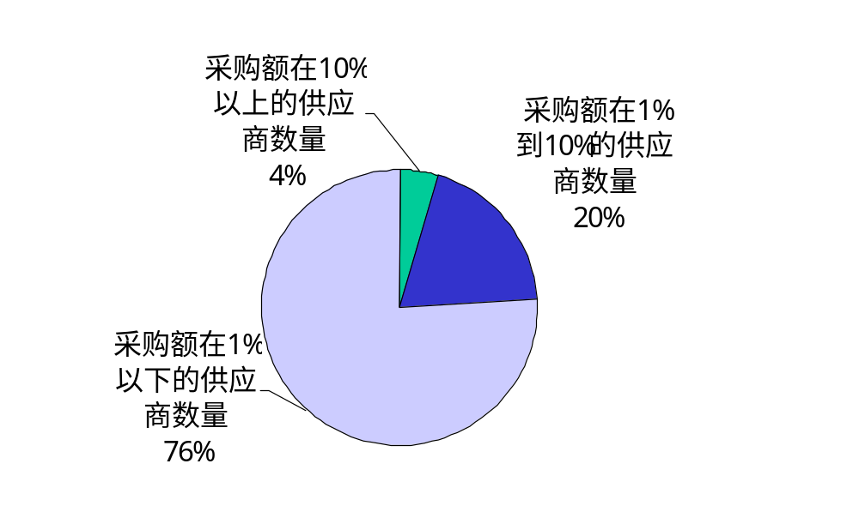
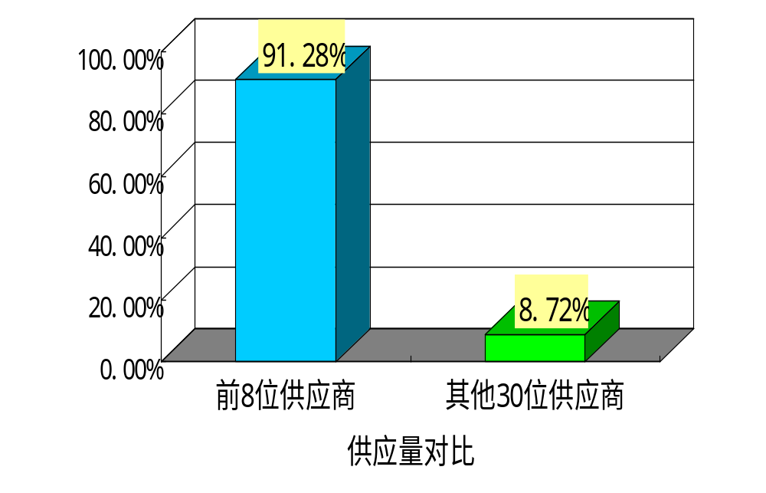
水泵部供应商集中度较高，但过分依赖于新科厂
数据来源：2001年数据
其中新科一家占60.77%
2家
9家
35家
过份依赖于某一供应商，导致公司谈判能力弱， 出现问题缺乏有效制裁措施。

Slide 103
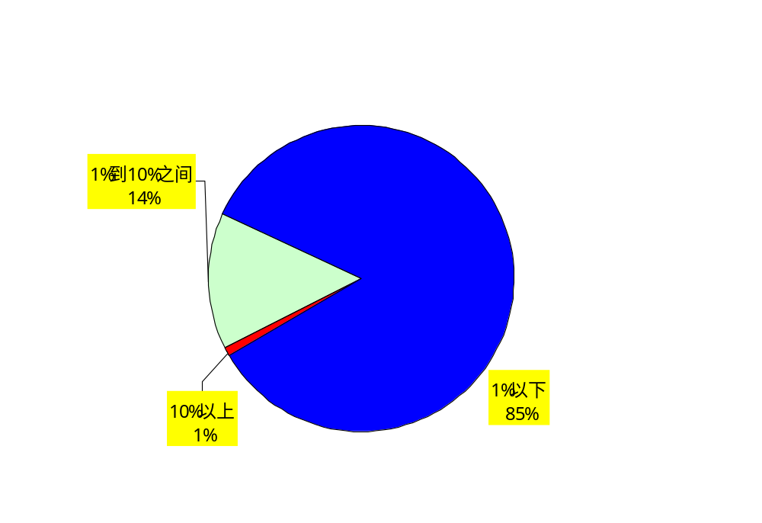
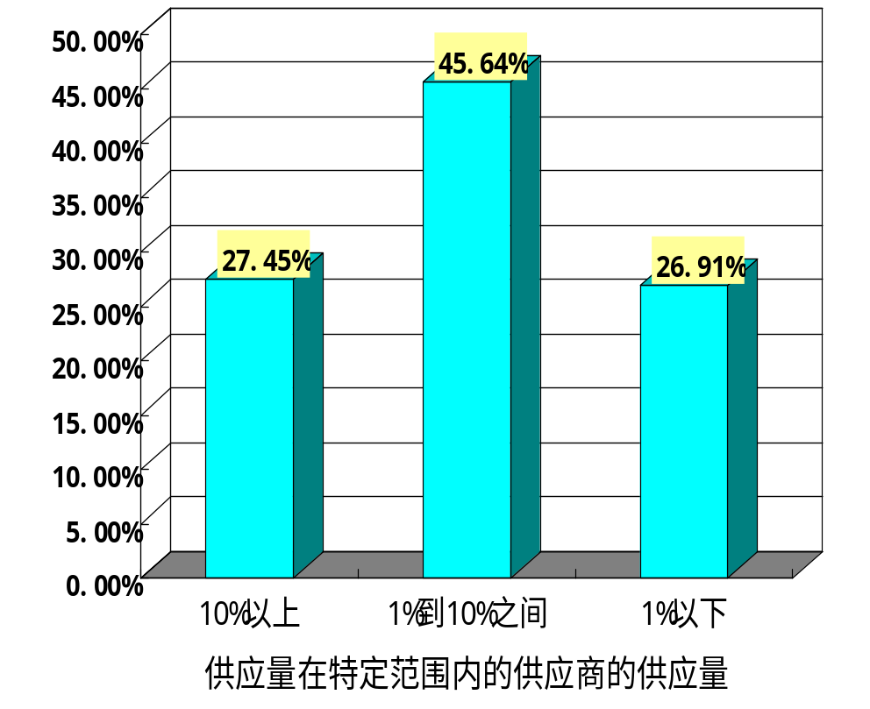
工具部供应商集中度不高，比较分散
16家
1家
95家
供应商数量对比
数据来源：2001年数据
供应商过于分散，导致单位成本高。

Slide 104
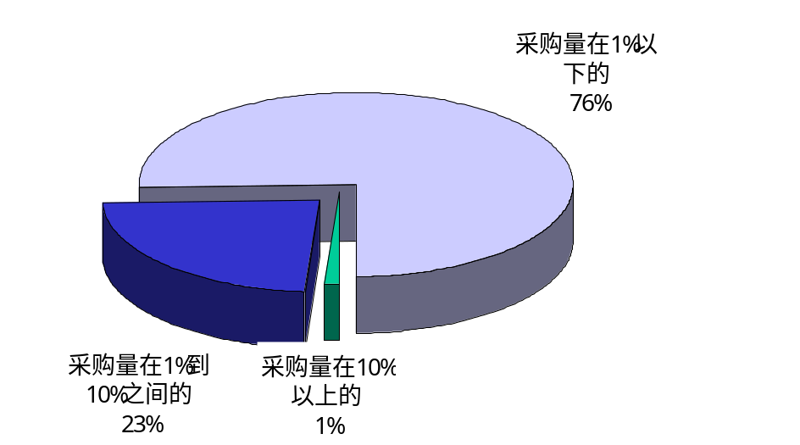
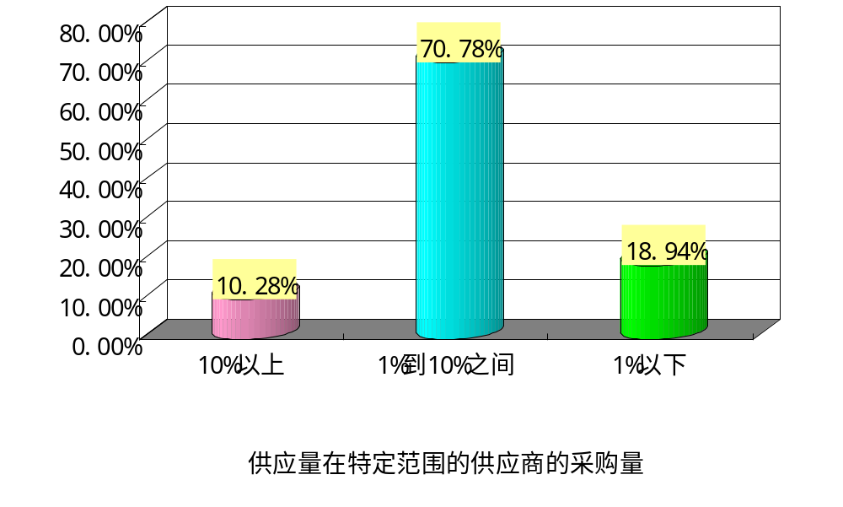
轻纺部供应商集中度与其业务量相比较低
68家
21家
1家
供应商数量对比
数据来源：2001年数据

Slide 105
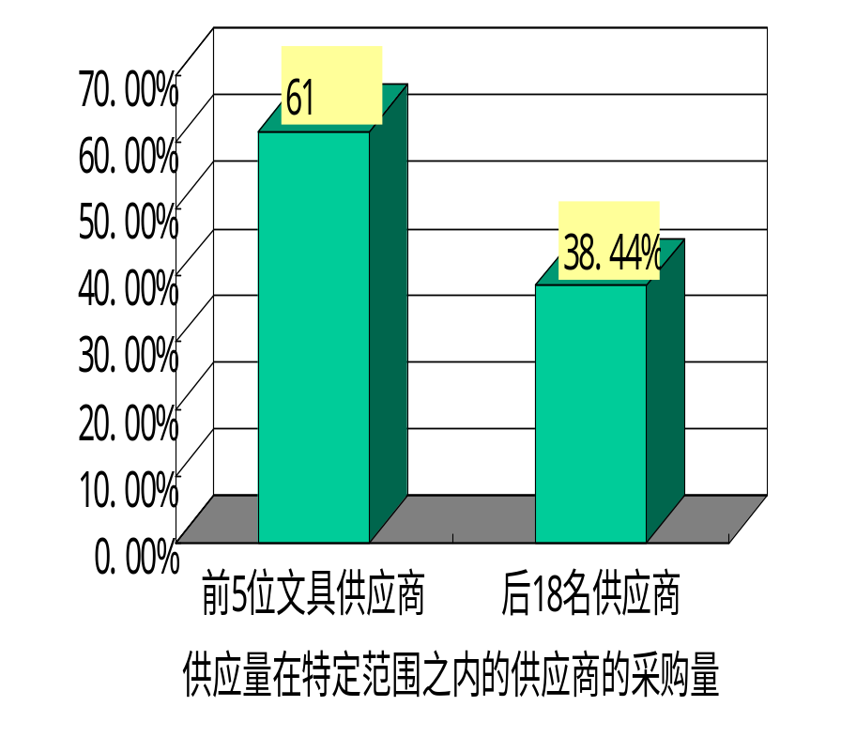
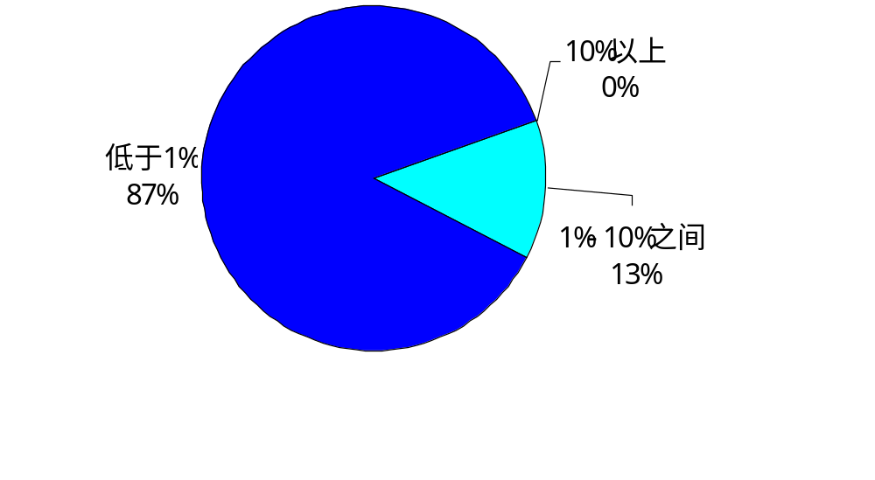
文具类产品在轻纺部业务比例仅占7%，厂家数占四分之一，供应商更加分散
0家
20家
3家
供应商数量对比
数据来源：2001年数据

Slide 106
采购管理
采购供应管理规划不足，以完成外销合同为目的，导致供应系统风险大、采购成本高。
供应商选择主要考虑价格因素，长期合作考虑因素不足。
供应商管理不规范，缺乏供应商策略
采购过程对供应商服务与协作意识不强

Slide 107
供应商选择缺乏规范管理
每年一次各个业务部门的总结，并非评审；
评审周期？供应商调整周期、评审标准调整周期？
供应商确定
目前的选择标准大多在于价格，部分涉及质量；
在产品性能、产品质量、产品种类、、运送时间、价格方面的标准？
目前由业务员选择供应商，对其进行评审，上报公司；
由谁来评审？谁选择？
供应商选择规范的缺乏，导致选择权完全在业务员手中，缺乏制约，公司的整体利益要求未能体现出来。

Slide 108
在供应商选择因素中以单一的价格导向为主
价格为考虑供应商的主要因素
无长期合作伙伴供应商政策
“压一点”的观念，对供应商压价为主，不考虑让利因素
做生意的观念，导致每次业务考虑的因素是当次差价，而非长远利益
对质量的控制重视程度不高
无法对供应商做统一的管理，质量高、供货及时的供应商的产品相对价格会高一些，但缺乏标准
无法长期与供应商保持合作，
长期的合作伙伴关系建立在业务员的个人行为上
公司的长期利益受到损害，不确定性增加

Slide 109
采购管理
采购供应管理规划不足，以完成外销合同为目的，导致供应系统风险大、采购成本高。
供应商选择主要考虑价格因素，长期合作考虑因素不足。
供应商管理不规范，缺乏供应商策略
采购过程对供应商服务与协作意识不强

Slide 110
供应商管理缺乏制度规范，业务员在供应商面前等同于公司
供应商选择：无明确制度选择标准，取决于业务员
公司形象完全由业务人员个人行为体现，而非公司行为，公司在供应商中缺乏统一形象
业务人员具有将供应商资源向自己有利方向引导的权力和机会，公司的利益让渡为业务员个人的人情
供应商与公司合作关系不稳固
供应商合同：主要的合同要件决定权在于业务员，公司无限制标准
供应运作：业务员居间联系，无运作规范要求，业务员根据外商要求具体掌握
供应商管理：公司其它部门无管理职责，业务员对供应商的管理无制度规范

Slide 111
对供应商的管理完全基于业务，无分析，缺乏分级管理
发展目标
产品发展方向
技术发展方向
市场发展方向
行业发展趋势
竞争状况
生产能力
质量能力
管理能力
财务能力
技术能力
市场能力
供应商能力？
供应商的发展潜力？
供应商分析
在华能业务中所占比重
在单项产品中所占比重
华能占对方业务比重
产品盈利情况
业务比重
信息共享
新产品开发
新市场开拓
技术支持
管理支持
资金支持
与宁波华能战略的互补？

Slide 112
供应商信息管理不系统，导致公司对供应商了解不多，无法进行相应管理
供应商信息零散，信息分散在各部门或个别业务人员手上
公司对供应市场的整体状况缺乏依据，影响决策质量
公司无法针对性地制定和采取相应的供应商业务政策、财务政策，只能根据业务员判断进行
对供应商的掌握限于业务员，成为业务员个人的客户
供应商信息不全面，重要的客户信息缺乏（发展方向、发展速度、经营状状况、技术能力、质量能力、管理水平等）
业务部门、财务部门、储运部门各自就手头业务掌握供应商信息，相互间缺少信息沟通与共享
计算机业务系统主要做为一文件打印系统而存在，缺乏信息管理的功能

Slide 113
公司缺乏与供应商的信息沟通，影响合作效果，同时影响公司形象树立
缺乏信息沟通制度 ，单靠业务员沟通
与供应商经常性的信息沟通少，基本上仅在有合同时需要时提出供货要求
华能的业务员经常在供应商处寻到产品价格后音信全无，让供应商无法得到进一步的信息
有时业务员拿到一个产品，让供应商开发，然后无下文
对市场需求预测信息沟通少
出于商业因素，避免外商与供应商接触
供应商对公司缺乏认识，从业务员行为来推断公司行为，并造成业务员与供应商的特殊利益关系
供应商合作积极性不高，多次“狼来了”不再有开发热情
对宁波华能的信誉产生怀疑，“真诚相处”受到供应商的抨击
供应商缺乏对长期合作的信心
供应商对利益分配产生猜测，自己走出去

Slide 114
对供应商发展过程中的管理策略缺乏，直到产生问题才就事解决
新科
与华能合作的发展速度满足不了其新科发展期望
该公司同类产品到华能的市场区域销售
新科的产品对华能公司很重要，但华能的订量已经不能满足新科的发展需求
重点供应商的价格政策？
重点供应商的支持？
重点供应商自身经营风险防范？
重点供应商的风险转移措施？
重点供应商的合作方式？

Slide 115
采购管理
采购供应管理规划不足，以完成外销合同为目的，导致供应系统风险大、采购成本高。
供应商选择主要考虑价格因素，长期合作考虑因素不足。
供应商管理不规范，缺乏供应商策略
采购过程缺乏内部控制，对供应商服务与协作意识不强

Slide 116
采购过程计划性不足，小批量、紧急采购多
单一价格导向选择供应商，供应商过于分散
对市场没有预测，完全基于单笔订单操作
经常有非常小的单子，要的还特别急！
小批量采购过多
紧急性采购多
导致华能公司采购与运作成本上升，加大管理成本
供应商生产成本增加
供应商库存成本增加
影响双方利益
影响双方合作信心与合作关系

Slide 117
缺乏对供应商原材料控制与开发投入
由于以价格作为单一导向，华能公司无法实质性了解以及控制供应商在产品生产方面的操作，特别是产品的原材料方面；
部分供应商由于合同价格过低，不得不降低原材料的档次以节省开支；
华能目前所有的产品都是供应商自行开发的，华能公司无法控制新产品的拥有权
对公司形象会有很大的影响
对宁波华能自身品牌形象有负面作用，不利于品牌附加价值的体现和销售；
对开发投入的缺乏实质上是双方合作的问题之一，供应商急需产品开发的方向与实例来发展壮大，如果华能公司不能提供相应的信息，供应商—特别是大供应商会脱离华能公司自找出路解决

Slide 118

缺乏对供应商的奖惩制度
供应商提前交货
不了了之
付款按合同执行，打击了供应商加速生产和保持库存的积极性
出现供应商迟交货物以及部分货物质量出现问题
由于奖惩制度实质上的不存在，华能公司在质量和供货期方面对供应商并无实质上的限制，降低了公司品牌信誉和质量形象，产品附加价值降低，与经销商的谈判能力受到影响
华能公司对供应商的惩罚制度是以客户的要求为标准，实质以客户的标准为标准，自己的品牌识别标准弱化，不利于品牌建设
按合同惩罚
是
由客户决定惩罚与否
否
不了了之

Slide 119
对供应商的服务性支持不够
宁波华能公司
供应商与华能的合作只停留在初级阶段，供应商为寻求发展无法依靠华能公司，只能靠自身直接参与市场接触，或通过与其它公司的合作达到目的；对华能公司来说，实际上增加了远期竞争对手。
宁波华能对供应商不了解导致的不信任，在合作中增加了多起防范措施，将风险的后果及成本完全放在供应商身上，无相应的服务手段抵消其负面影响，造成供应商的不满
供货
服务性支持
对供应商的付款方式缺乏便利性、付款周期延长曾加了供应商的资金成本
供应商无法从华能获得必要的市场信息，如：产品研发、市场趋势、市场容量；
供应商

Slide 120
导读
项目小结
战略分析
组织结构分析
营销管理分析
采购管理分析
运作管理分析
财务管理分析
人力资源管理分析
企业文化分析
下阶段计划

Slide 121
运作管理分析
做品牌与传统外贸行业运作特点不同，但宁波华能并未从传统运作中转变过来，仍然以业务员为主
运作管理制度不完善；信息管理不完整；质量管理职能未充分发挥；技术开发能力不足，对厂家依赖性大

Slide 122
传统外贸业务价值链的纵向延伸，形成新的品牌运作流程，但宁波华能的运作方式并无多大改变，仍然以业务部门运作为主
合同
采购
生产
成品
检验
储运
交货
原有运作管理
市场
拓展
研发新产品/品牌
售后
服务
消费者
市场
推广
分销
品牌运作管理

Slide 123
运作管理被条块分割，无具体部门承担运作协调的整体责任，缺乏计划调度
总经理
部门经理/业务员
部门经理/单证员
采购
生产
合同
成品
检验
储运
交货
开发
样品
部门经理/业务员
整个过程仅仅由业务员在协调！
企划部审核合同与盈亏情况
业务部对采购质量和产品开发负责
品管部对产品质量负责
储运部对交货进度负责

Slide 124
缺乏运作管理导致运作中存在责权不清
客户
业务员
工厂
企划部
品控部
储运部
财务部
谁控制交货期？
与客户、工
厂签合同
回签制的执行不力？
生产完成
合同的回签
通知检验
质量检验
标准的制定？
结果的处理？
否
是
检验是
否合格
通知存储
和船运
存储与出票、
联系船运
办理票据
业务
有时发现工厂没货，空车而返，同业务的运作界限不清。

Slide 125
运作管理分析
做品牌与传统外贸行业运作特点不同，但宁波华能并未从传统运作中转变过来，仍然以业务员为主
运作管理制度不完善；信息管理不完整；质量管理职能未充分发挥；技术开发能力不足，对厂家依赖性大

Slide 126
运作管理中无意外事件处理系统与相应的制度
客户
业务员
工厂
企划部
品控部
储运部
财务部
不能及时交货的应急处理？
质量问题的应急处理？
与客户、工
厂签合同
生产完成
通知检验
质量检验
否
是
检验是
否合格
通知存储
和船运
存储与出票、
联系船运
交货
服务投诉和索赔的应急处理？`

Slide 127
整体运作过程中信息流动不通畅，各部门获得信息不充分
接触
合同评估
签约
开发
生产
品检
储运
付款
售后
总经理
财务部
品管部
储运部
业
务
部
门
业
务
部
门
业
务
部
门
业
务
部
门
企划部
办公室
能获得信息，充分
能获得信息，不充分
获得信息很少或没有

Slide 128
运行过程缺乏信息管理
客户、供应商信息零散，信息分散在各部门或个别业务人员手上
  基础信息缺乏
影响企业对客户的全面判断和分析
客户、供应商信息不全面，重要的客户信息无法获得
信
息
管
理
单证及合同信息缺乏完备的统计，专门的部门来统筹管理（储运部统计限于上报）
  缺乏完整的单证、合同信息统计管理
业务部门、财务部门掌握的信息具有相当大的局限性，相互间缺少沟通

Slide 129
公司全面质量管理的意识弱，对产品质量的关注不够，仅限于成品的检验
工厂
业务员
品控部
储运部
生产完成
质量检验
通知检验
检验是
否合格
通知存储
和船运
否
是
无明晰的职权进行考核管理控制，监督执行不力
品管制度很多很完善，具体实施的少
品管部门成立时间短，人员以前多兼职，专业水平不足

Slide 130
技术开发能力不足，完全依靠厂家
样品
厂家开发
无自主知识产权
缺乏对厂家技术控制能力
对厂家依赖性大
仿制为主
技术能力有限
产品后续开发能力不强
做品牌产品，必然要把握产品开发能力以形成品牌特色

Slide 131
导读
项目小结
战略分析
组织结构分析
营销管理分析
采购管理分析
运作管理分析
财务管理分析
人力资源管理分析
企业文化分析
下阶段计划

Slide 132
财务管理分析
宁波华能财务指标均呈良性，但现金流出现负值`，显示资金状况值得重视。
财务管理职能未充分发挥，以会计职能为主

Slide 133
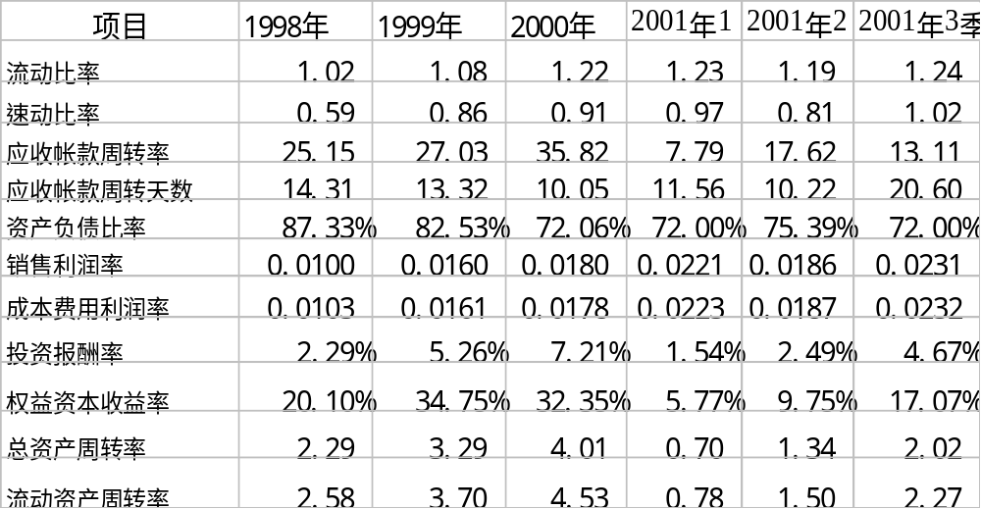
从财务指标情况看，宁波华能财务状况良好

Slide 134
公司现金流状况出现负值，存在潜在资金不足因素
一．经营活动产生
的现金流量 —12,263,405. 84
二．投资活动产生
的现金流量 955,770.16
三．筹资活动产生
的现金流量 —360,000.00
四．汇率变动对现
金对现金的影响 —763,853.85
五、现金及其等价
物净增加额 —12, 431, 489.53
业务量的减少和国家收紧退税政策，导致华能首次出现经营现金流的负值。
主要原因：应收退税款数量太大，使本公司的帐面利润不能成为可以控制和支配的现金，经营支付能力弱，影响公司营运。
2000年利润总额 12,110,167.06
2000年应收退税款增加额 16,909,052.03
数据来源: 宁波华能2000年财务报表
单位：元

Slide 135
财务管理分析
宁波华能财务指标均呈良性，但现金流出现负值`，显示资金状况值得重视。
财务管理职能未充分发挥，以会计职能为主

Slide 136
财务管理各职能不健全、发挥不充分
财务管理职能 宁波华能公司财务管理应具备的职责
企
业
经
营
运
作
财务
宏观经济预测
金融市场预测
公司资金供需预测
调度资金
…...
预算
资金筹措计划
投资计划
资金需要量计划
利润计划
费用计划
…...
投资
调查投资环境
制定投资报告
分析投资效益
投资事项处理
…...
会计
汇总报表
内部划帐
调整内部利润
考核经济效益
…...
税务
税法分析掌握
交税纳税
税务效益分析
税务事项处理
…...
审计
财务审计
预算审计
投资审计
会计审计
税务审计
…...
注： 表示宁波华能公司财务部的现有职责

Slide 137
职能：财务管理的职能仅以会计为主
财务部
现金银行出纳
单据复核、资金 报表
银行业务，银行往来
收付管理，合同管理
个人借款管理
固定资产管理
材料核算，成本核算
帐务核算，帐务管理
成本预算、资金预算
资金分析，业务分析
总帐管理，财务分析
投资风险管理
外汇风险管理
会计职能
财务职能 ？

Slide 138
财务管理在业务中以事务性工作为主，未起到参与决策和监督作用
价值链
部门
业务
储运
品管
企划
财务管理
预算
会计
财务
审计
产品开发
●  
采购
■   
储运
●  
营销
●  
分销
◆ 
服务
◆ 
：知会 ：资金协助 ：核算、入账

Slide 139
没有建立财务预算体系并制订财务计划
成本预算
收入预测
成本费用计划
收入计划
经营费用预算
资本性支出预算
投资预算
收支预算
资金收支计划
利润计划
资金预算
预计损益表
预计资产负债表
在无预算体系的管理中，经营活动的计划性缺失，整体目标无控制

Slide 140
缺少全面的预算管理，导致华能内部管理的诸多问题
投资决策随意
二纺机、工具公司、丝棉厂的困境
缺乏资金的筹划、控制
无资金使用计划、效率不高
缺乏经营成本的控制
2000年的经营费用激增106%……
无预算
产销脱节，缺乏成本控制
供应商的产品成本费用约束软弱
应收帐款高
应收帐款？（应收退税高达2000万）
无法有效审计、考核
企业审计、考核无基本依据
注： 表示华能近年出现的管理问题

Slide 141
财务管理内部职能协调性差，内部审计职能作用匮乏
审计
计划/目标
经
营
活
动
盈
利
财务
会计
费用
预算
财务
投资
税务
审计
注： 表示宁波华能公司财务管理现有流程

Slide 142
无财务分析，财务没有参与企业发展的决策
预测潜在的
企业信用风险
了解企业的
赢亏情况
企业偿债/
付款能力
企业的经营
投资有无效率
资产分布
是否合理
详细、透彻的专题分析
财务分析
引起管理层注意，体现财务的监督、管理职能
销售下降
汇率剧烈变动
新产品开发
投资项目的失败
供应商/成本的变动
代理商/渠道的变更
……

Slide 143
盲目的投资给宁波华能带来风险和损失
成
功
的
投
资
项
目
良性投资
调查投资
环境
制定投资
报告
分析投资
风险效益
投资事项
处理
……
经营的积累
投资人才的储备
企业的内部管理
二纺机
工具公司
调查投资
环境
制定投资
报告
分析投资
风险效益
投资事项
处理
……
丝棉厂
华能投资
炒股？
……
注： 表示华能财务部匮乏的投资风险管理的职能

Slide 144
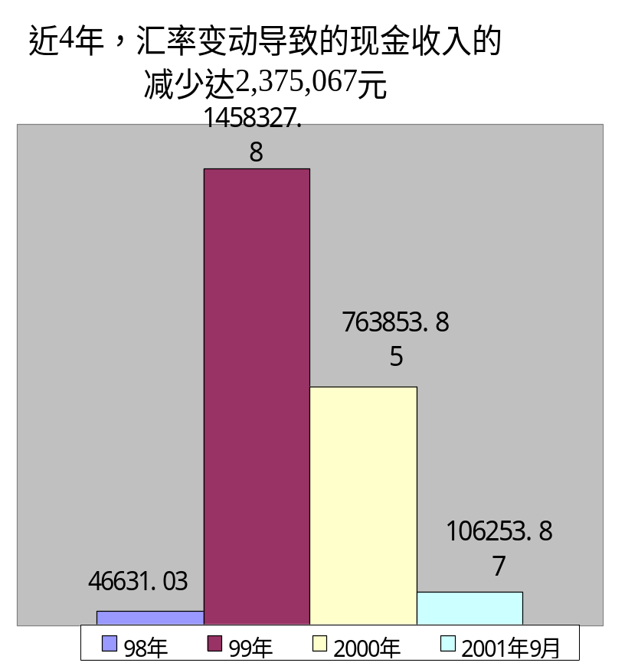
长远看来，汇率风险的控制显得尤其重要，而目前的管理控制方式过于简单
业务员
财务部
联络
起草外销合同
汇率的粗略估计
没有评估风险
反馈
银
行
每
月
一
张
外
汇
表
外管局的中间价调整
签约
汇率的风险？

Slide 145
会计制度、财务制度不健全，财务管理无法可依
目前已执行的相关规定
费用报销管理办法
需要执行或出台的相关规定
财务预算制度
财务业务流程规范
销售信用政策
资金审批权限
内部审计制度等
内部考核制度等

Slide 146
财务支出管理严格，但有时影响内部管理效率
缺乏适当的财务授权
有时领导不再无人签字，工作进度慢
影响供应商货款结算，供应 商埋怨，影响长期合作
无授权，则无责任，部门费用控制因总经理无法事事兼顾而客观上缺乏制约

Slide 147
导读
项目小结
战略分析
组织结构分析
营销管理分析
采购管理分析
运作管理分析
财务管理分析
人力资源管理分析
企业文化分析
下阶段计划

Slide 148
人力资源管理分析
宁波华能形成了一支素质较高、年轻的员工队伍，但近两年员工流失率较高，对经营造成一定的影响。
公司人力资源管理职能弱化；无人力资源规划；招聘过程不规范；培训投入较多，但针对性不强；薪酬体系激励效果不佳，年薪制的实行未得到员工的认同；考核体系不健全；员工的个人发展未与企业的长远发展协同。

Slide 149
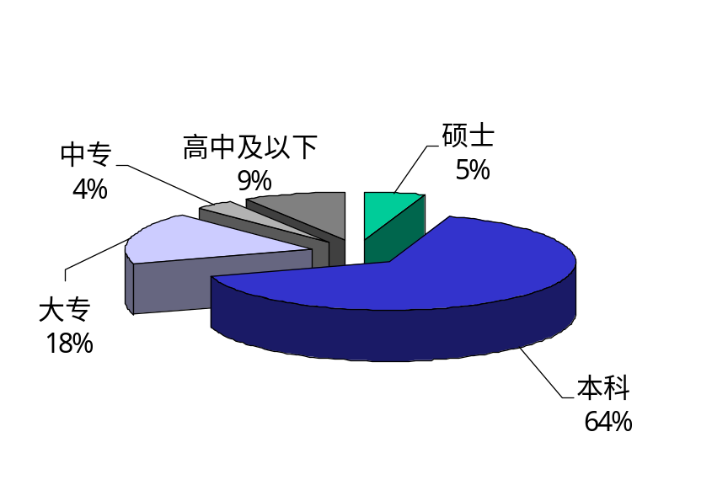
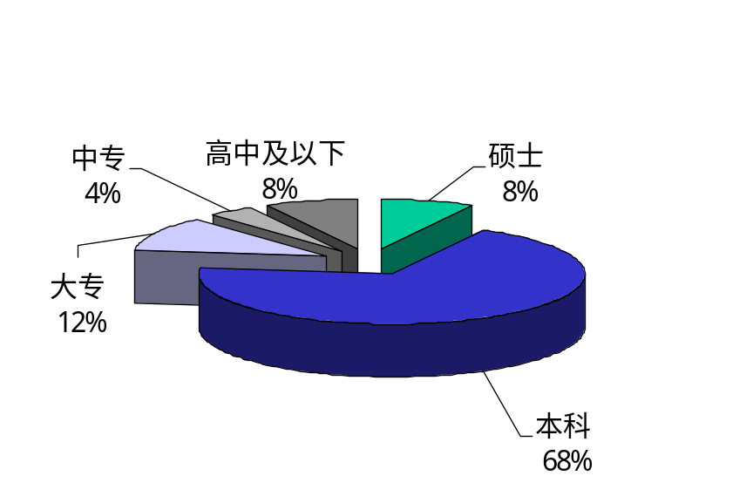
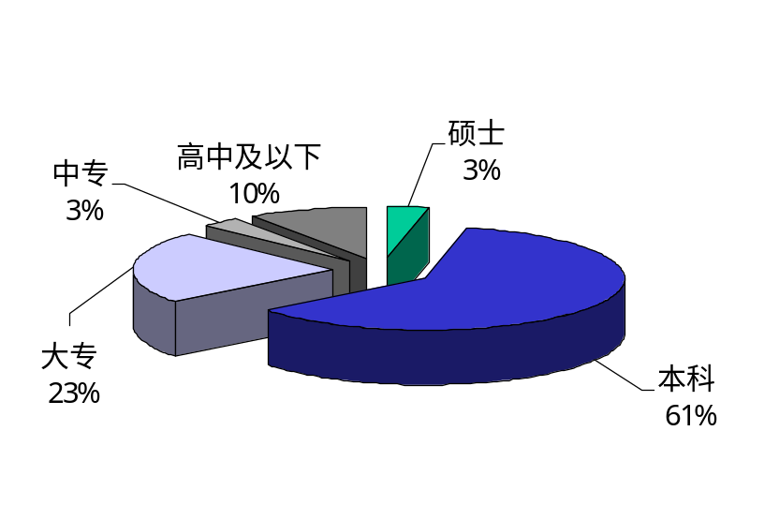
员工队伍分析：宁波华能人员素质较高，其中业务部门基本为大专以上文化程度
全体人员学历结构
管理部门学历结构
业务部门学历结构

Slide 150
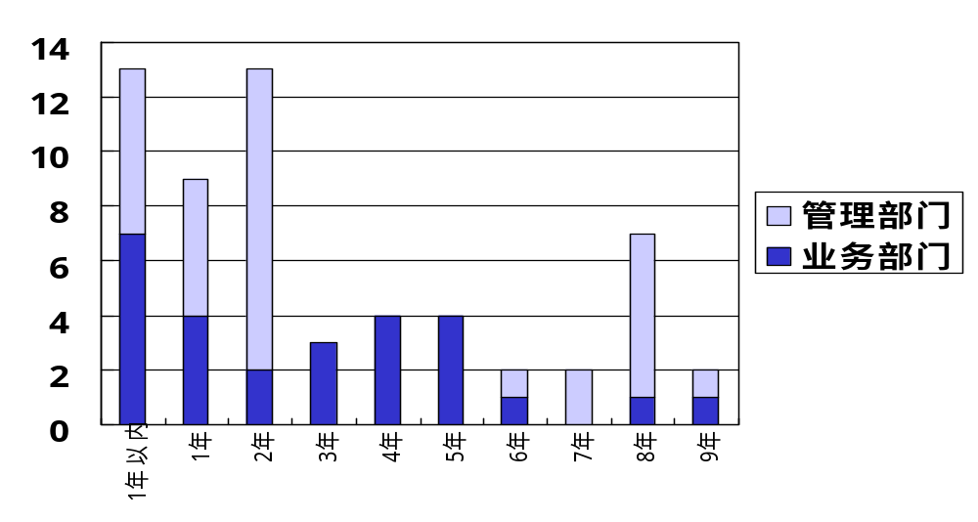
员工队伍分析：公司员工大部分工龄不超过两年，新员工较多，尤其是管理部门人员

Slide 151
员工队伍分析：近几年员工流失率较高，尤其是业务员流失严重
2001年1-9月份人员流失情况
轴承部3人（全部流失）
电机部3人（全部流失）
工具部2人
文具部2人
企划部2人
流失原因分析
对分配制度不满
寻找个人发展机会
对公司文化环境不认同
公司淘汰

Slide 152
人员流失直接导致业务量的下降，并对公司形象产生负面影响
业务量直接下降
轴承部、电机部的流失造成直接业务量的直接下降
人员流失
员工考虑个人出路，工作动力下降
对公司管理措施的推进产生排斥力
本来脆弱的客户关系因人员流动自然中断
供应商对公司实力生产怀疑，认为公司产生危机，长期合作的信心受挫
员工对公司前景产生怀疑
对公司管理的不认同
客户对公司实力产生怀疑
供应商对公司实力产生怀疑

Slide 153
人力资源管理分析
宁波华能形成了一支素质较高、年轻的员工队伍，但近两年员工流失率较高，对经营造成一定的影响。
公司人力资源管理职能弱化；无人力资源规划；招聘过程不规范；培训投入较多，但针对性不强；薪酬体系激励效果不佳，年薪制的实行未得到员工的认同；考核体系不健全，未发挥管理作用；员工的个人发展未与企业的长远发展协同。

Slide 154
管理机构：人力资源管理部门职责不统一，职能弱化
总经理
副总经理
总经理助理
企业文化、党政
？
？
储运部
财务部
办公室
人力资源部
企划部
品管部
水
泵
部
工
具
部
轻
纺
部
成
套
部

Slide 155
缺乏人力资源整体规划，人力队伍在战略发展需要时得不到满足
经营计划
人员需求计划
人员供给计划
公司缺乏长期规划，经营计划着眼于短期
对公司整体发展的人员需求无计划
业务需要用人时向领导临时提出
领导临时拍板决定人员进出
对人员的供给无计划，根据需求产生组织招聘
缺乏对管理、业务人员的储备考虑
缺乏对现有人员的发展规划

Slide 156
无工作分析，职责划分不明晰，导致公司经营活动中不确定因素人为增加
知识
能力
招聘
技能
考核
工作分析
职位要求
素质体系
培训
业绩
指标
体系
发展
态度
指标
薪酬
没有进行具体的工作分析，各岗位职责不明晰，大量的临时任务安排
缺乏清晰的职责描述与任务描述
缺乏具体的职位任务要求和能力、素质要求
工作职责不清，大量工作靠上级布置，导致员工主动性不强
工作重复
不能有效地进行人力资源管理
职位的安排和人员的使用主要凭经验，随意性较大
工作过程不规范

Slide 157
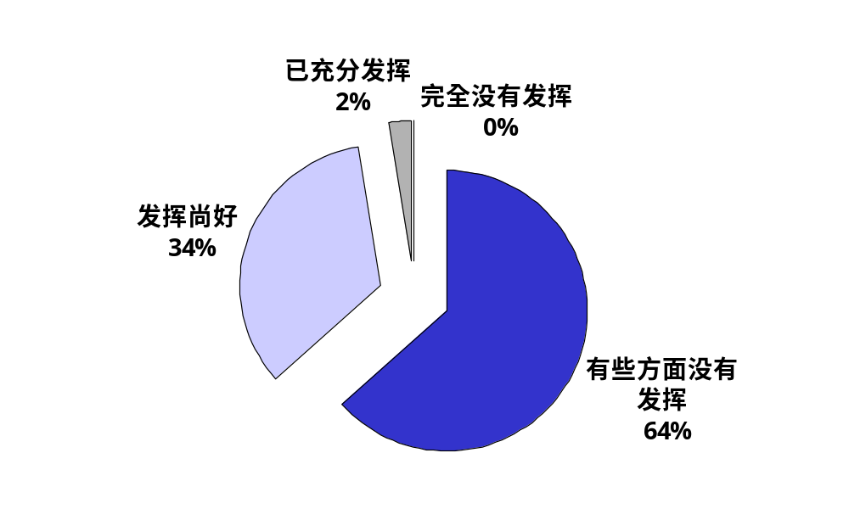
超过六成员工认为在目前的岗位上自己的才能在
某些方面没有发挥

Slide 158
人员选聘无明确标准，导致凭经验和印象
办公室
各部门
企划部
总经理
提出人员需求
审批依据？
征询部门意见
报需求表
提出计划
提交总经理办公会
审批
与招聘人数的比例？
制定招聘计划
组织招聘
部门协助
初步确定人选
与招聘人数的比例？
直接主管的参与权？
组织面试
心理素质
业务知识
组织笔试
审批
通知试用
通知
商调、流动、招工
准备电脑
介绍公司情况
上岗试用
办理转正
合格
延长试用期或辞退

Slide 159
人员招聘中多种因素导致人员招聘随意
评价标准
业务标准
能力标准
素质标准
缺乏职位分析和严格的职位说明书，使标准的制定与岗位针对性不强
评价者
评价小组
由公司领导层组成的评价小组，缺乏专业培训，评价的结果以凭经验、看印象
以总经理意见为主，招聘岗位直接主管意见淡化，不利于指导工作
招聘人员来源
毕业生招聘
内外部相关人员推荐
社会招聘
人员来源方式被动，主动、预先针对优秀人才开展营销活动少，需要用人时招聘来源储备不足

Slide 160
内部流动不足
内部招聘的优势
现行做法
合理利用现有人力资源
充分挖掘内部人才潜力
提供员工内部发展机会
引导员工自我提高
促进形成内部竞争机制
内部岗位空缺由领导安排调剂或外部招聘
内部晋升机会由领导考虑任命
员工处于被动接受安排地位，无主动性

Slide 161
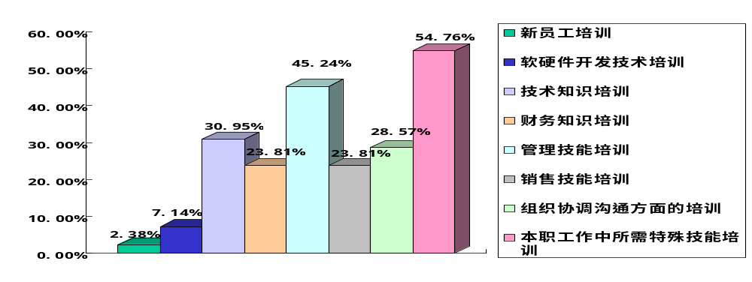
目前宁波华能培训的种类很多，但针对性不足，以随机和例行的培训为主
固定培训
业务培训
企业文化培训
技能培训
上岗培训
职称培训
管理培训
业务员下厂培训
专业人员培训
参加展览会
新员工培训
文化导入培训
团队培训
英语培训
公关礼仪培训
计算机培训
五成以上员工需要本职岗位所需的技能培训
资料来源：内部调查问卷

Slide 162
现有的培训方式缺乏针对性、实践性、自主性和交流性，令培训效果欠佳
培训内容
＋
人员特点
有经验
有一定的技巧
寻求能力的提高
学习的立方体模型
可选择的培训方式
基础知识
管理
技巧
方式创新
课堂讲授
案例研究
讨论交流
现场学习
模拟练习
角色扮演
更多
自主性
D
G
F
H
目前作法：基本上无专门培训，大部分人员参加的培训是面向全部员工的通用培训
A
B
更多
实践性
C
E
更多
交流性

Slide 163
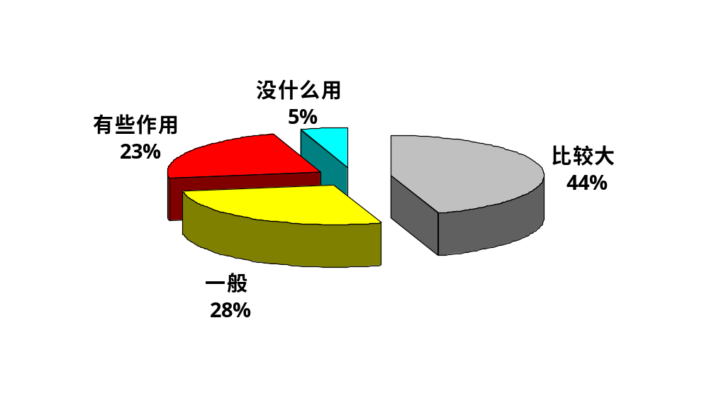
一半以上员工认为对现有培训对实际工作帮助不太大

Slide 164
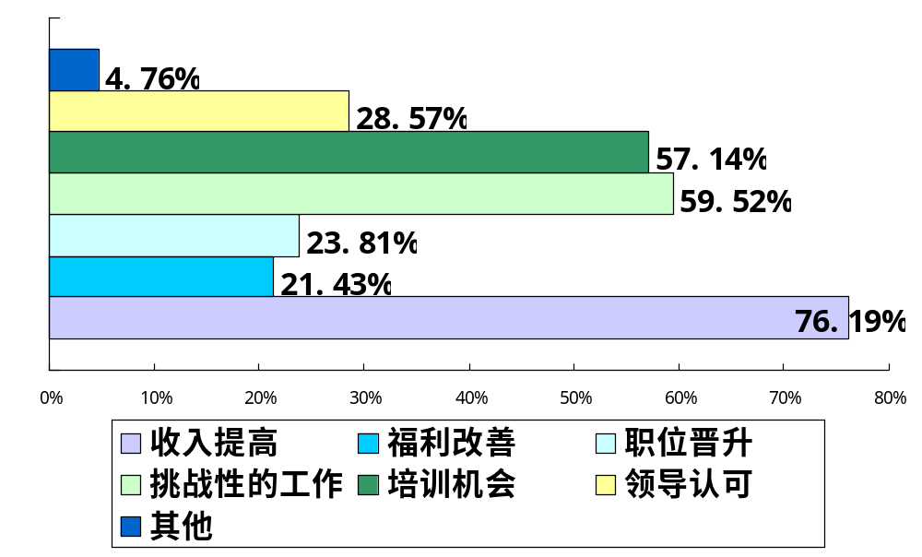
“培训是最好的福利”，其对员工的激励效果未能体现出来
员工把培训列为最具有激励作用的三个因素之一

Slide 165
员工晋升的明确程序和标准缺乏，导致员工努力方向不明确
总经理
办公室
提名人选
组织总经理办公会
审批
办理任职手续
对晋升标准的不明确导致努力无方向
晋升程序的不标准导致员工对晋升的不公平感，使员工失去努力的动力，

Slide 166
薪酬结构对员工的激励作用不突出，尤其是对核心员工激励作用不足
年终或
半年奖金
月工资
住房补贴
+
公积金
-
养老保险
考勤扣金
房租
含失业险按级别确定
统一标准化
40%发放，60%个人账户
职能人员年薪制
业务人员承包奖

Slide 167
年薪的制定依据不足，且不透明，引起员工的互相猜疑、打听
本地区收入水平
本行业收入水平
同规模公司水平
薪酬水平
薪酬体系
责任因素
能力因素
努力程度因素
环境因素
薪酬结构
年薪制制定方法：根据宁波市地区收入水平，对岗位大致商量制定工资水平，容易导致工资对人不对岗，并缺乏说服力。而互相不完全、夸张的信息传递又进一步导致不公平感。访谈中，业务部门认为职能部门工资高，职能部门认为业务部门工资高

Slide 168
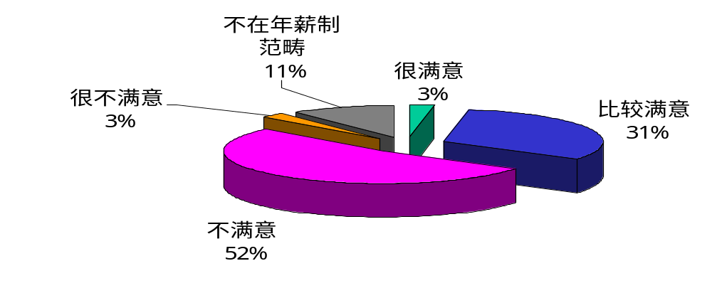
年薪制的实行，一半以上的员工不满意
工资刚性定律表明，人们对工资下降非常敏感。以往的工资加奖金的薪酬结构下当期的收益较大，但这种薪酬结构在公司效益有所下降的情况下必然会出现收入下降。年薪制是一种收入稳定性较强的、保障员工利益的薪酬结构，因其稳定性，比较盈利好的年份收入自然会有所下降。但因以前薪酬制度的随意性，员工理所当然将年薪制视做公司降薪的一种手段，从而引发不满。

Slide 169
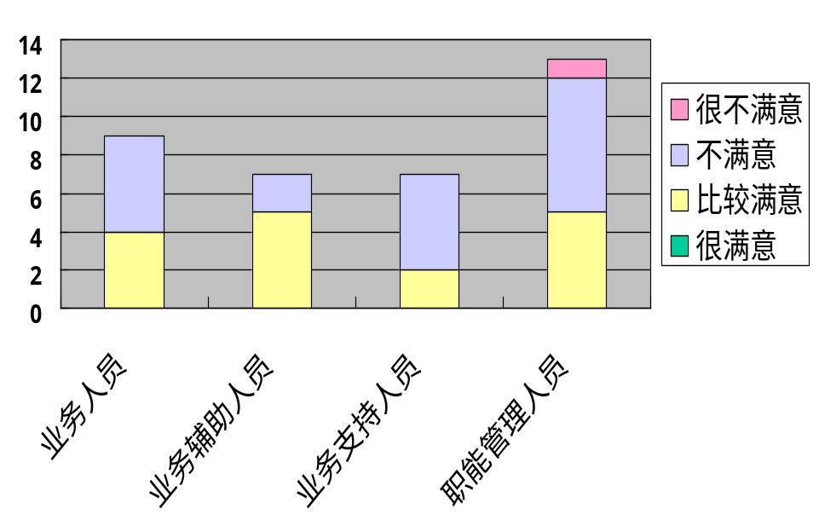
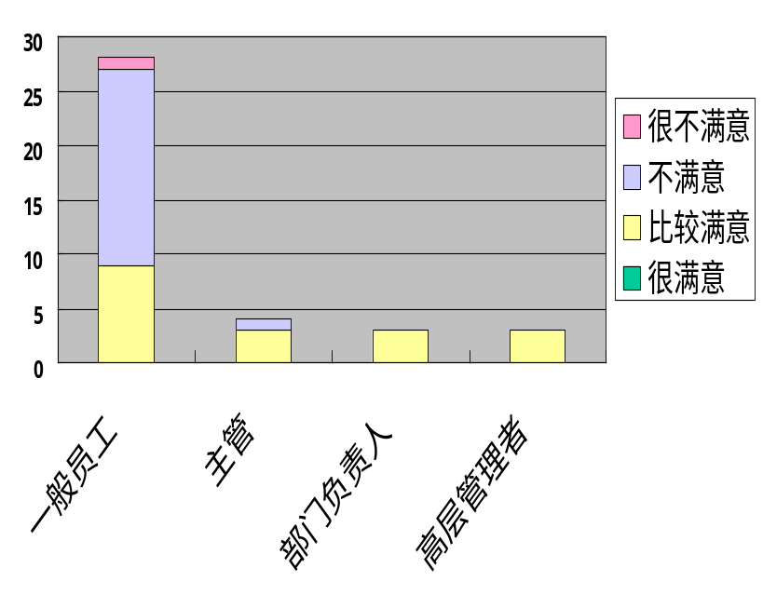
公司员工内部收入不公平感较高
一半员工对内部收入对比不满意，其中职能部门的不满意度高于业务部门
不满意的员工主要是一般员工
访谈中职能部门人员认为业务部门要高出几倍甚至十几倍。而业务人员认为职能部门人员工资高。

Slide 170
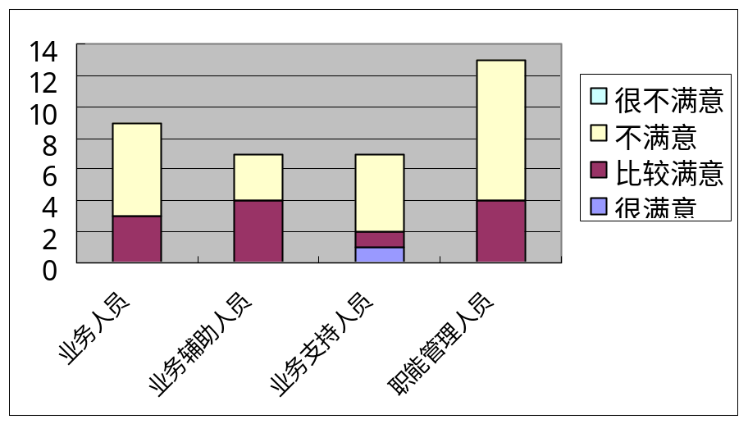
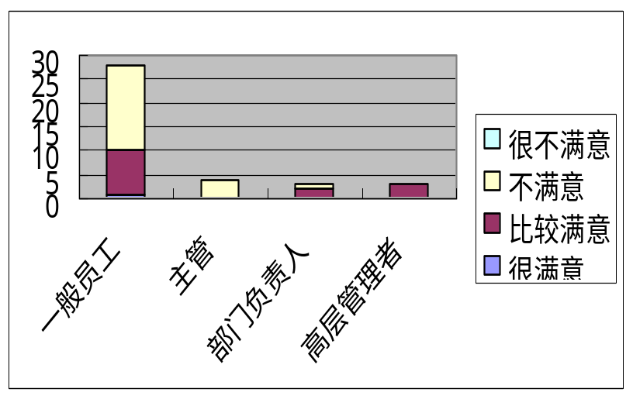
员工收入外部不公平感也较强
58%员工与外部相比不满意，其中职能部门更突出
一般员工比管理层不公平感更突出

Slide 171
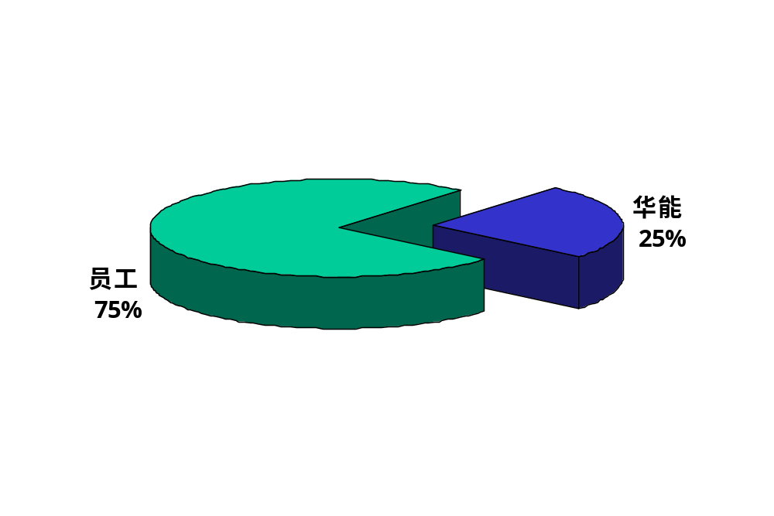
公司的股权问题悬而未决，员工的长期利益与公司的长期利益未能有机的结合
宁波华能股权
到底为谁所有？
如何分配？分配依据是什么？
员工的股权利益以何种方式体现？
如何保障员工的股权利益？
员工缺乏对公司长期的利益认同，以打工者的心态来看待个人与公司的关系

Slide 172
考评的目的是使员工的绩效得到真实的评价，通过有效的激励手段使员工产生满意感
感觉到的公平奖赏
奖赏的效值
内在奖赏
努力和品质
员工努力
工作绩效
满意感
外在奖赏
对任务的
认识
感觉到的努力与奖赏的关系
对绩效结果有效的激励手段是促进满意度的另一重要因素。
绩效考评的准确与否是员工满意度的因素之一，宁波华能的绩效考评唯结果论，不能全面评价员工绩效

Slide 173
现行考评激励模式
职能
人员
员工
部门经理
考核小组
办公室
财务部
自评
评价
评价
计算奖金
发放奖金
互评
业务
人员
员工
部门经理
财务部
分配奖金
发放奖金

Slide 174
考核的管理作用并未有效发挥，成为事后的管理
考核维度
目标的设定不严格
缺乏对业绩标准的准确界定
缺乏对员工行为的引导
对技能考核缺乏
考核对工作的指导性不足，仅成为结果的奖惩依据
对员工发展未能起到引导作用
没有事先目标的设定，导致员工缺乏努力方向
考核周期
考核周期过长，容易导致近因效应
考核人
对职能人员考核结果起决定作用并非直接领导
对业务人员单一的考核，导致公司管理要求无法贯彻到业务员，依赖部门经理
公司战略方向的把握、企业文化的树立、核心能力的建设均需要通过考核在过程中达到系统的控制，使之在公司的经营活动得到强化，从而转化为员工的行动与价值观念。

Slide 175
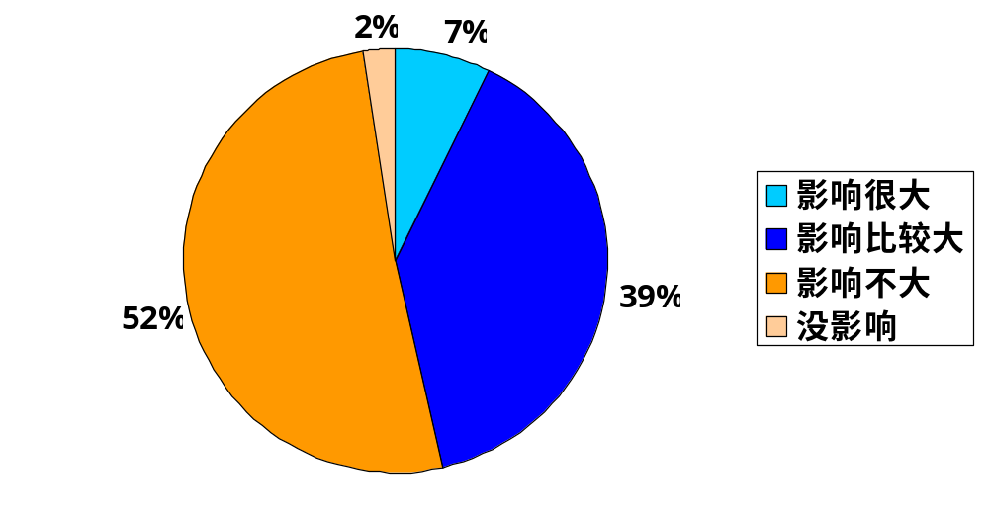
超过一半的员工认为工作努力一点或松懈一些对奖金影响不大或没影响

Slide 176
员工管理中重视与员工订立书面契约，而未重视与员工的心理契约
员工期望
收入
工作内容
发展机会
工作环境
学习成长
公司能够提供的条件
收入
工作任务
发展机会
工作条件
培训提高
激励效果来自于期望得到满足
达成心理契约
达成书面契约
员工自身条件
公司职位要求
宁波华能成立初期的成功，部分因素来源于超出其它公司的薪酬水平和公司良好的发展机会，但随着外部形式的变化，员的的期望值提高，而公司能提供的条件未能有相应的变化，导致员工的工作积极性下降，乃至离开。

Slide 177
员工职业发展无引导，员工自我考虑发展方向，导致企业引导失控
聘用:
组织对员工的外在驱动
录用时无明确的在瑞兴内发展方向的指导
工作动力强
人员感受不到公司对个人发展的关心和指引
培训:
理想状态
人员凭感觉摸 索提高自己,公司的培训不满足需要
高
使用
上级与人员的沟通不足,缺乏对人员发展的支持和引导
引导
方向
考核
未帮助人员很好的分析自身,考核绩效未成为引导发展的标准并反馈
目前状况
低
失落
可能的退变
选择离开
激励
简单的激励不足以鼓励人员积极进取
个人内在驱动
(个人发展+责任心)
低
高

Slide 178
导读
项目小结
战略分析
组织结构分析
营销管理分析
采购管理分析
运作管理分析
财务管理分析
人力资源管理分析
企业文化分析
下阶段计划

Slide 179
企业文化分析
宁波华能的企业文化受到地方文化、行业文化、社会变革、竞争文化、企业自身历史等因素不同程度影响
宁波华能形成了自身的企业文化哲学命题与价格观
宁波华能企业文化中的负面文化因素导致企业管理中的一系列问题

Slide 180
企业受到内外环境的影响，从而形成自己独有的文化
发展战略的要求
地域文化的影响
宁波华能历史的沿革
企业文化
亚文化
核心文化
亚文化
亚文化
行业文化的特征
企业家的特质
外部环境的变化

Slide 181
宁波地方文化的的特点，对宁波华能的企业文化影响颇深
个人导向大于群体导向，“宁为鸡头不为牛尾”
敢于创新，勇于实践
个人主义或部门主义倾向重
偏重个人全面操作
个人能力突出
重视个人发展
开拓意识强
“无宁不成市”
风险意识强烈，认同价值伴随的风险
价值判断既有理性的一面，又有感性的一面，以理性为主

Slide 182
社会环境的变化因素使宁波华能文化受到冲击
成功者的示范作用
行业背景的变化
个人发展愿望强烈
创新变革得到大多数的认同
具有对变革的向往，勇于接受变革的后果
外部市场机会
价值观念的日趋深化
对风险的认识逐渐加深,风险的心理承受能力在加强
利益成为更重要的价值判断标准

Slide 183
外贸行业传统文化的特征在公司有一定沉积
行业特征
竞争的关键因素
文化特征
行业管制严格
业务创新余地小
业务差异不大
个人能力为主
信息充分
反应敏捷
安全可靠
有效激励
严谨
诚信
务实
个人导向
缺乏创新

Slide 184
宁波地方相关竞争企业的文化也对宁波华能有一定的影响力
举例
文化特点
企业特点
小外贸企业文化
（个人小企业）
强调个人能力
自主权限大
以结果论
重人际关系
增长速度快
自主灵活
有发展瓶颈，无法长远发展
生命力脆弱，抗重大风险能力弱
大外贸企业文化
（如联合公司）
强调个人能力
自主权限大
以结果论
重物质因素
增长快
经营效率低
企业凝聚力不强
长期发展方向不明

Slide 185
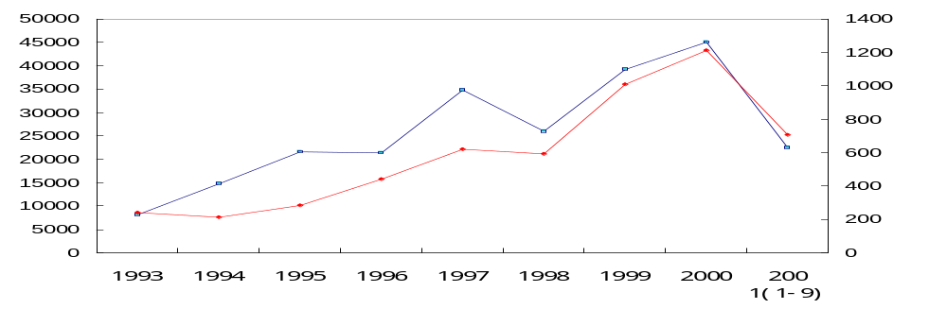
宁波华能发展初期的经营文化影响颇深
销售
起步
利润
综合外贸业务
业务员各显其能
以业务员为中心
管理弱化，唯结果论
做品牌
要求资源投入共同方向，共同目标
以品牌为中心，强调协作
强化管理，注重过程控制

Slide 186
企业家的风格对企业文化的影响也很重要
王伟刚总经理
风格特点
正面因素
负面因素
重视效果，不搞形式主义
目光长远，不重短期利益
身先表率作用
抓住机会，开拓市场，适应变化
控制严格，经营风险控制有力
务实
甘于奉献
亲历亲为
善于学习、不断创新
谨慎经营、管理严格
过程重视不足
奉献要求与不稳定的环境相冲突
对具体事务参与过多，下级主动性受影响
管理变化快，随意性大
授权不足，中层管理人员习惯执行

Slide 187
企业文化分析
宁波华能的企业文化受到地方文化、行业文化、社会变革、竞争文化、企业自身历史等因素不同程度影响
宁波华能形成了自身的企业文化哲学命题与价值观
宁波华能企业文化中的负面文化因素导致企业管理中的一系列问题

Slide 188
宁波华能企业文化的内部分析
硬件条件好，成为一致的认识
物质文化
制度文化
精神文化
管理制度不健全
运作方式不规范
激励机制单一
企业哲学
价值观
精神文化是企业文化的核心所在，物质文化及制度文化要围绕精神文化来设计，从而保证精神文化在企业得到认同和沉积。精神文化在企业的沉积能发挥惯性作用，从而保证企业制度文化和物质文化在企业的顺利实现，并在公司制度无规定时，自行进行价值判断，依据公司倡导的价值标准采取行动，从而达到无为而治。

Slide 189
宁波华能哲学命题分析框架
精神激励与物质激励
安定与改革
公平与效率
宁波华能哲学
集权与授权
过程与结果
同一性与多样性
做大与做强
监督与激励

Slide 190
公平与效率的两个极端在宁波华能存在矛盾的共生现象
现
象
在日常管理中，大锅饭现象在宁波华能一定程度上仍然存在，干得多一点与干得少一点无明显差别
企业的利益与员工的利益未能结合在一起
主要根源
公司价值观未能跟上企业发展的需要
业务管理中，简单追求效率，缺乏相对公平的有效措施，导致业务人员紧紧抓住手中的资源，不愿与公司共享
不存在绝对的公平，只存在相对的公平，只有在相对公平（即形成心理契约）的基础上追求最高的效率才能使企业与员工、与客户、与合作伙伴实现共赢

Slide 191
重结果与重过程的两个倾向的交错是制度不健全并得不到贯彻的重要原因
重过程不重结果：
拖而不决
议而不决
避重就轻
虎头蛇尾
重结果不重过程：
缺乏事中控制
个人随意性大
结果容易失控
容易推诿责任
公司在管理过程中从经验式管理，重结果不重过程，导致管理混乱，对业务人员资源失控。经过引入标准化管理，改变为看重形式过程，而过程并不是导向结果的过程，成为形式主义，导致结果的虚无。
过程与结果缺一不可，其关系是统一的，即导向最终结果的过程，而非形式化的过程和事后的结果。管理的哲学要求是：获得可控的结果。

Slide 192
做大与做好的思想认识：上下的认识不同
受行业变迁的影响，不再一味追求业务量大，转向追求经营质量，在一定程度上更多地关注盈利性
强调品牌的树立，期望积累核心资源
考虑到修炼内功的重要性，狠抓管理
重商业机会轻核心能力的培养，导致宁波华能优势不明显
较多人员仍着眼于创汇额的高低，而非利润
管理层和部分业务部门已认识到做好的重要性，通过做好来做大，但这一观念在全体员工中并未充分得到认同
三四法则的经验表明，没有做大就不可能生存，更谈不上做好；而没有做好，不可能有资源和能力进一步做大。单一地追求做大与做好都会走向极端；同时要求做大与做好也不现实；在企业发展的不同阶段，其哲学观点也会不同程度向某一方倾斜，以适应环境变化。重要的决定因素是企业的目标：获得长期利润。

Slide 193
监督与激励不相匹配，使监督与激励的作用结果不能朝向公司的整体方向
业务的决策、费用的使用均只有结果审核，领导成为“无规则比赛”的裁判
对各部门的监督无事前的界定，导致监督的形式和环节多，而实质控制少
管理力量的薄弱，导致监督作用不足
管理人员管理素质的不足，会执行而不会管理
监督与激励的联系机制未能建立
对监督控制点的缺乏导致激励唯结果论，无法起到正面的强化作用
监督并不仅仅在于结果，更重要的是在于过程。激励的作用在于使过程的方向可控，而不仅仅是对结果的强化。

Slide 194
安定与改革的关系在宁波华能存在潜在对立
改革才能发展的观念并未得到广泛认同，
对危机的深刻认识仅限于少部分员工
对改革漠不关心
担心改革带来的利益再分配
习惯性的工作方式
对公司过去业绩的依恋
公司改革的措施在提出品牌概念时又逐步推行，但缺乏有力措施、长期的改革过程使员工对改革的热情降低，处于一种漠不关心的状态

Slide 195
集权与授权
不愿提出自己的想法
员工积极性不高
完成份内的工作
关系重于工作配合
宁波华能是挣钱的地方，而不是事业发展的舞台
原因：业务部门权力过大，缺乏控制
职能部门控制过严，缺乏授权
员工
充分而适当的授权使员工变的自信和自强，员工对自己的工作结果负责，主动工作，谋求创新，充分发挥自己的才能与能力
不习惯自已决策
局限于关心本部门
立足于完成任务安排
接受事务而非接受权力与责任
各级
管理
人员

Slide 196
企业文化的同一性与多样性同样重要
不断变化的外部环境
不同业务的管理
不同职能的考核
文化多样性
差异的员工个性
适应
把握
多样
兼容
宽容
具有同一性与多样性的企业文化
宁波华能各部门各有各的特点，互相融合少，总体同一性不足，每一部门尤其是业务部门，自己的文化特点鲜明突出，整体文化特点模糊

Slide 197
精神激励与物质激励
精神激励与物质激励一定要相结合，既不能重视精神激励而忽视物质激励，也不能只注重物质激励而偏废精神激励 。如华为公司提出我们决不让雷锋吃亏，奉献者定当得到合理的回报
宁波华能强调“无私奉献”，实行的是“奉献型”价值观，在个人导向型的组织特点下表现为物质奖励的差异性不足，缺乏物质激励效果。
要把员工从强调“社会人”转变为“经济人”；把“奉献型”价值观转变为“价值型”价值观。谁为宁波华能做贡献，宁波华能给谁以回报。

Slide 198
宁波华能的主导价值观评价
对客户的价值观
“客户优先”的理念在实际中表现为对代理商的理念，而非对终端用户
对社会的价值观
“提供社会价廉物美的产品与服务”的理念在华能的经营中未能沉积为特色
对员工的价值观
“重视人力资源”在员工心目中未能得到认同，缺乏保证员工与公司共同成长的有效措施
对公司的价值观
“贸易规模与品牌档次位居前列”的观念，仍然以做大为核心内容
对合作伙伴的价值观
“与客户（关联人或企业）共同成长”在实际经营中，缺乏公司整体与客户共同成长的机制而导致“客户与业务员”共同成长

Slide 199
企业文化分析
宁波华能的企业文化受到地方文化、行业文化、社会变革、竞争文化、企业自身历史等因素不同程度影响
宁波华能形成了自身的企业文化哲学命题与价格观
宁波华能企业文化中的负面文化因素导致企业管理中的一系列问题

Slide 200
宁波华能企业文化理念通过CI的贯输在员工和相关人员心目中留下较深的印象，但认同不足
宁波华能远景
多元化国际集团
宁波华能管经营理念
真诚相处、无私奉献、共同成长、提高素质
宁波华能营销理念
以品牌占领市场

Slide 201
宁波华能文化在一定程度上促进了企业过去的发展
宁波华能文化特点
作用效果
宁波华能文化源于创业初期形成的创业型文化，强调个体而非群体
华能发展初期，各个个体的冲力形成华能上升的整体动力，促进了华能的发展
处理企业内外重大关系的原则和优先次序, 调整内部关系和矛盾的心理契约
宁波华能权力与资源的分配与等级无关，而强调对企业的贡献
影响宁波华能的组织建设和管理的制度化建设

Slide 202
宁波华能的企业文化在变化的战略环境中并未有机调整以协同整体战略
公司成立初期的战略环境
90年代末期的战略环境
主要资源之一的外贸权限分散，获得较易
个人资源随时间的推移有较大的积累
公司以业务方向的拓展为主，立足于品牌与经营品质的提高
民营经济为主导
主要资源之一的外贸权限集中于进出口公司
个人资源有限
公司以多元业务销售量为主，立足于规模的快速发展
国有经济体制为主导
讲贡献的价值观被普遍接受，并在合理的激励水平下能有效促进企业合作
心理契约的价值观要求付出与收益之间的对等，讲贡献的价值观念在某种程度上失去存在的基础

Slide 203
企业文化的传导机制缺乏
理念的贯输
对理念的整理缺乏系统，CI工作只是对管理者直觉观点的描述
制度的融合与执行
制度缺乏系统的理念指导，导致操作过程中仍然以各人意志为主，公司理念未能在行为中表现出完整性
企业文化载体
传统的旅游活动、集体活动无因取消
企业典型人物不突出，缺乏企业文化价值体现的代表者，员工失去学习的榜样
正式的企业文化渠道少

Slide 204
由于公司主导文化不突出，得不到员工认同，因而导致公司亚文化突出
企业文化
亚文化
核心文化
亚文化
亚文化
无私奉献的口号在员工心目中认为过时
品牌经营只在部分业务部门得到贯彻
大部分员工认为，部门的关系融洽，沟通交流较多，但对公司的发展情况和思路不太了解，目标不明确。员工在失去对公司的认同的情况下，人类本能的认同需求导致其追求亚群体文化的认同。
电机部、轴承部的整体脱离是亚群体文化的影响力量的直接表现。

Slide 205
宁波华能企业精神渗透过重人个主义成分，导致合作意识不足
宁波华能精神
中外优秀企业所具
备的企业精神要素
各尽所能
高效务实 团结协作
开拓创新 拼搏竞争
艰苦奋斗 追求卓越
爱岗敬业 尊重科学
问题：
宁波华能的以承包制为基础的业务管理模式，业务部门各自为战，职能部门成为后勤管理部门，部门间的合作属被动反应
部门间应以责任为导向，内部客户的服务意识要求每个部门主动承担工作。

Slide 206
宁波华能文化不利于人才队伍的建设
宁波华能的人才
企业发展的过程中需要用发展的眼光来看待人力资源的积累
继承性人才多，创新性人才少
单功能人才多，复合性人才少
专业人才多，管理人才少
平均学历水平，高学历者少
知识陈旧的人多，掌握新知识的人少
骨干人员流失高，核心人员吸引不来
用人理念以用为主，而非以培养为主，不利于人力资源管理能力的形成

Slide 207

宁波华能内部严重缺乏竞争意识
反正也不可能开除
干得好也多不了多少钱
到了级别一般也不会降下来
根源在于缺乏对公司的认同，激励和优胜劣汰机制缺乏

Slide 208

宁波华能内部存在对危机的认识，但缺乏生存危机意识
反正离开这再找一份工作也容易
公司比起别的公司来目前还可以
我们已经比其它外贸公司领先许多了
虽然业绩下降，但也还是盈利的
比起其它公司来算是不错的

Slide 209
经验主义取代制度
制度不完整
许多重要经营活动属于摸索阶段，靠相关人员自我约束，无制度约束
制度的制定要求系统性、规范性、严谨性，而不是就事论事
制度的制定不系统
各项制度的制定从各部门出发，缺乏整体考虑
制度执行不力
对于管理中出现的问题因事而定，找上级拍板，导致制度执行的不严

Slide 210
导读
项目小结
战略分析
组织结构分析
营销管理分析
采购管理分析
运作管理分析
财务管理分析
人力资源管理分析
企业文化分析
下阶段计划

Slide 211
下阶段工作安排
10/10/2001
20/10/2001
9/11/2001
19/12/2001
5/02/2002
9/02/2002
内部资料收集阶段
内部管理诊断阶段
管理模式设计阶段
培训阶段
战略设计阶段

Slide 212
谢谢！
欢迎就具体问题讨论

